Slide 1
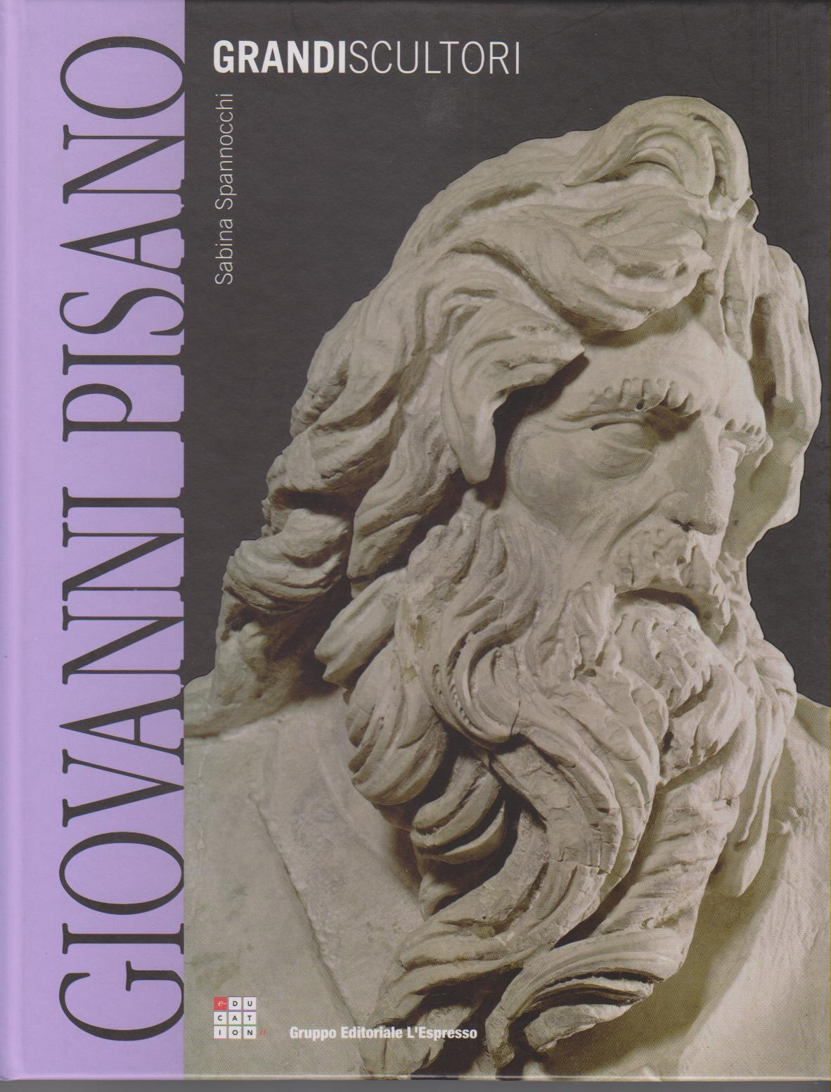

Slide 2
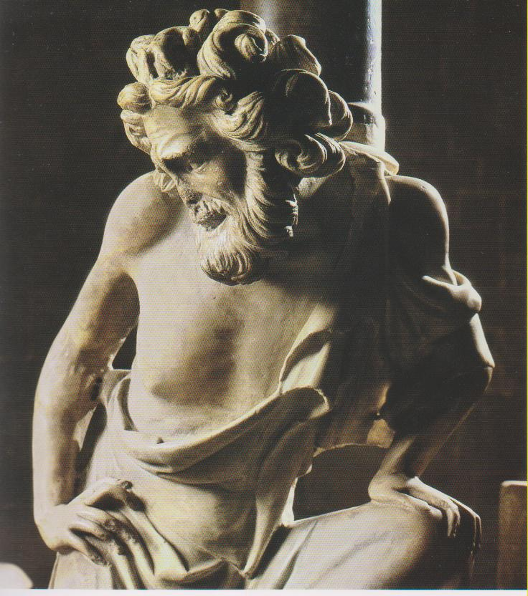
Notes:
Atlante, particolare, Pistoia, S. Andrea, Pulpito

Slide 3
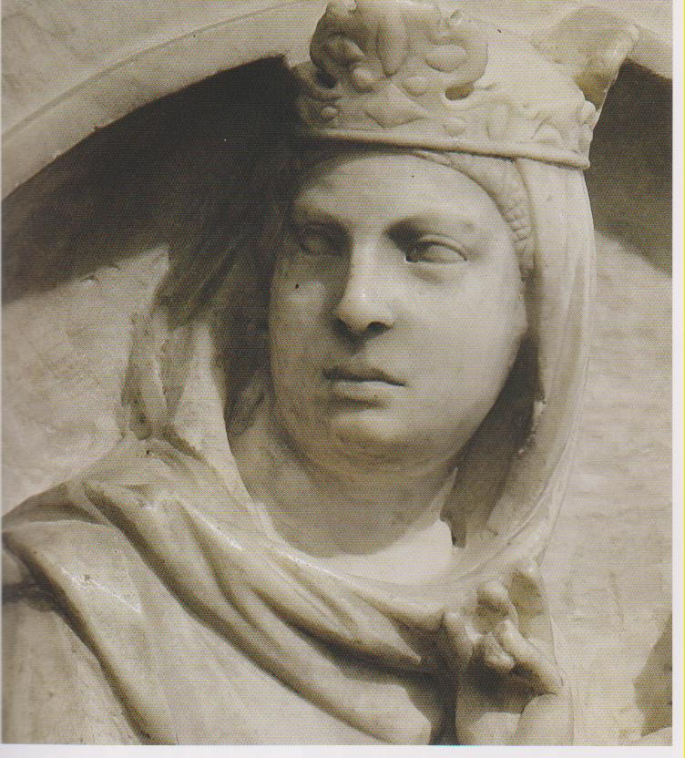
Notes:
Madonna col Bambino, particolare, Empoli, Museo della Collegiata

Slide 4
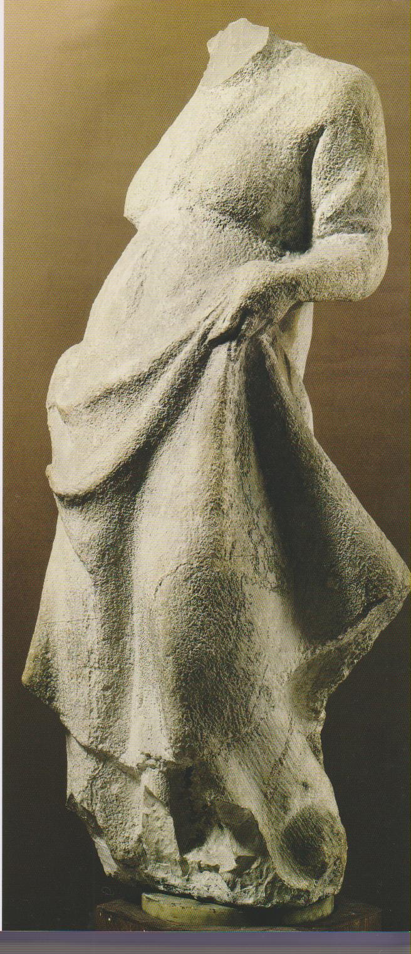
Notes:
Figura femminile, ( Ballerina (, Pisa, Museo dell’Opera del Duomo

Slide 5
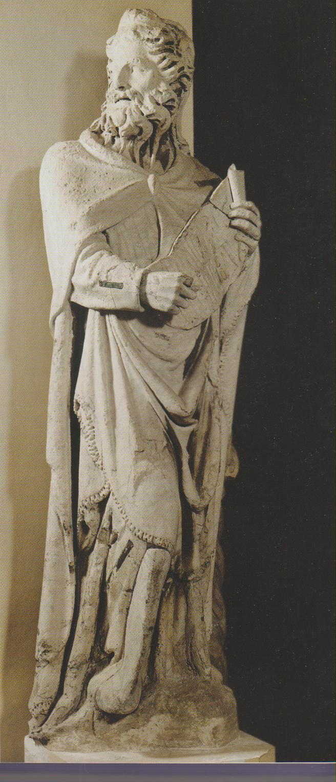
Notes:
Isaia, Siena, Museo dell’Opera del Duomo ( dalla facciata del Duomo )

Slide 6
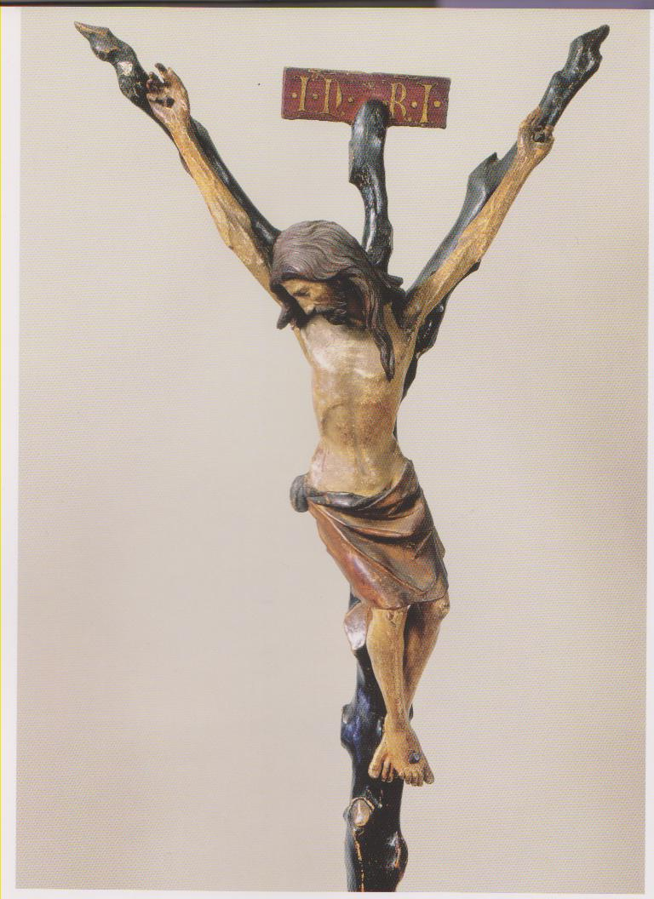
Notes:
Crocifisso, Siena, Museo dell’Opera del Duomo

Slide 7
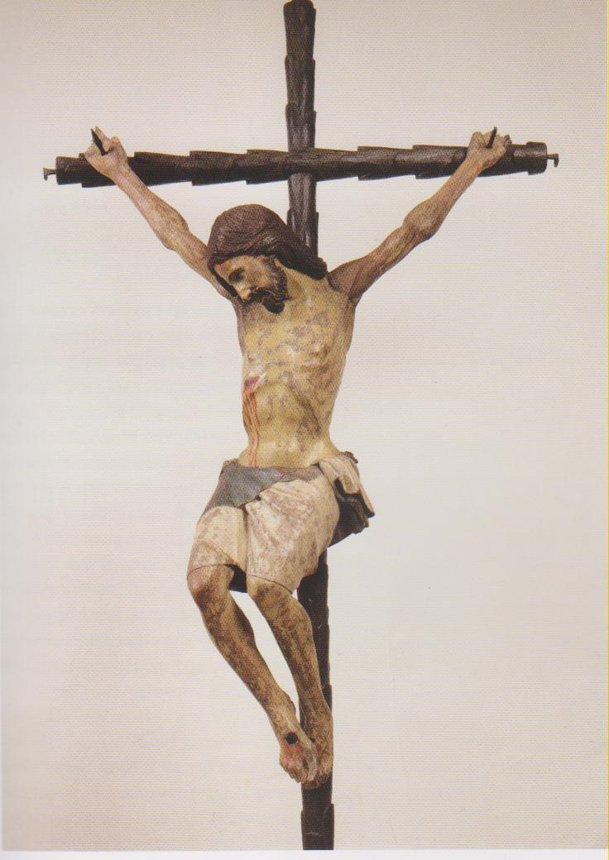
Notes:
Crocifisso, Massa Marittima, San Cerbone

Slide 8
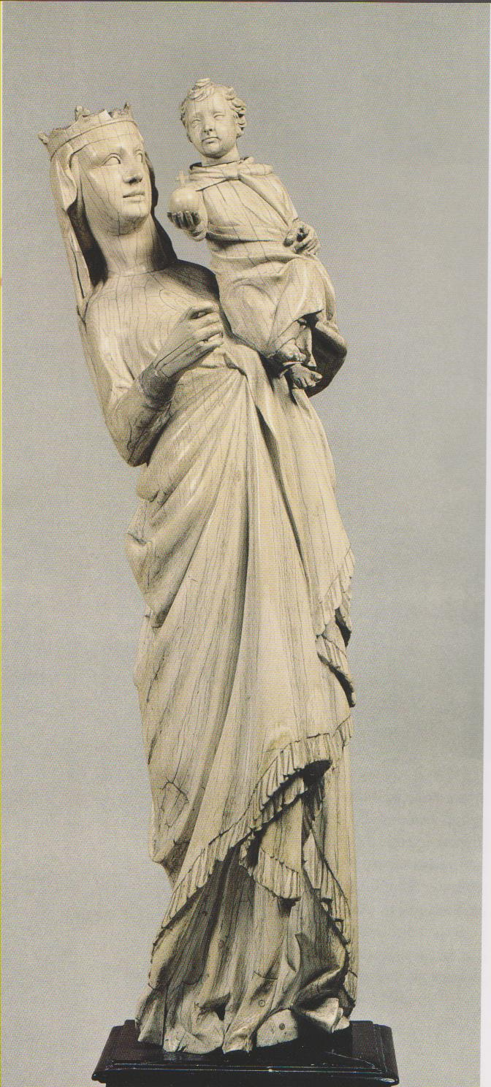
Notes:
Madonna col Bambini, Museo dell’Opera del Duomo

Slide 9
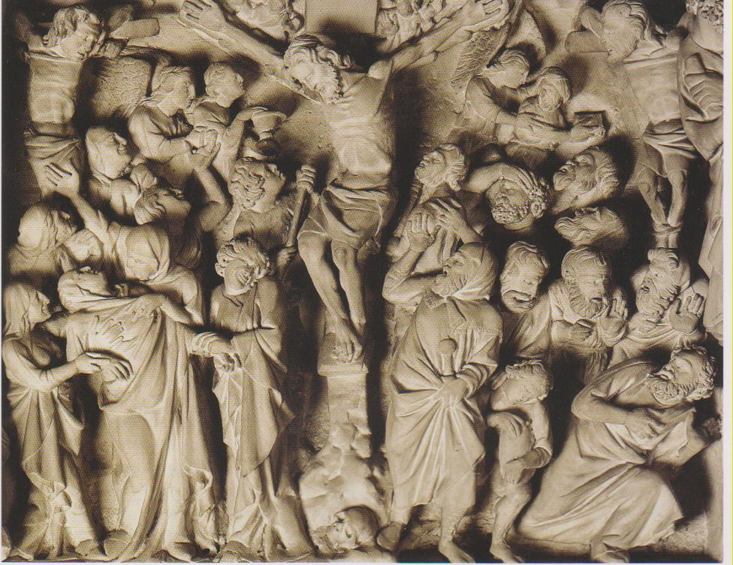
Notes:
Crocefissione, Pistoia, Sant’Andrea, pulpito

Slide 10
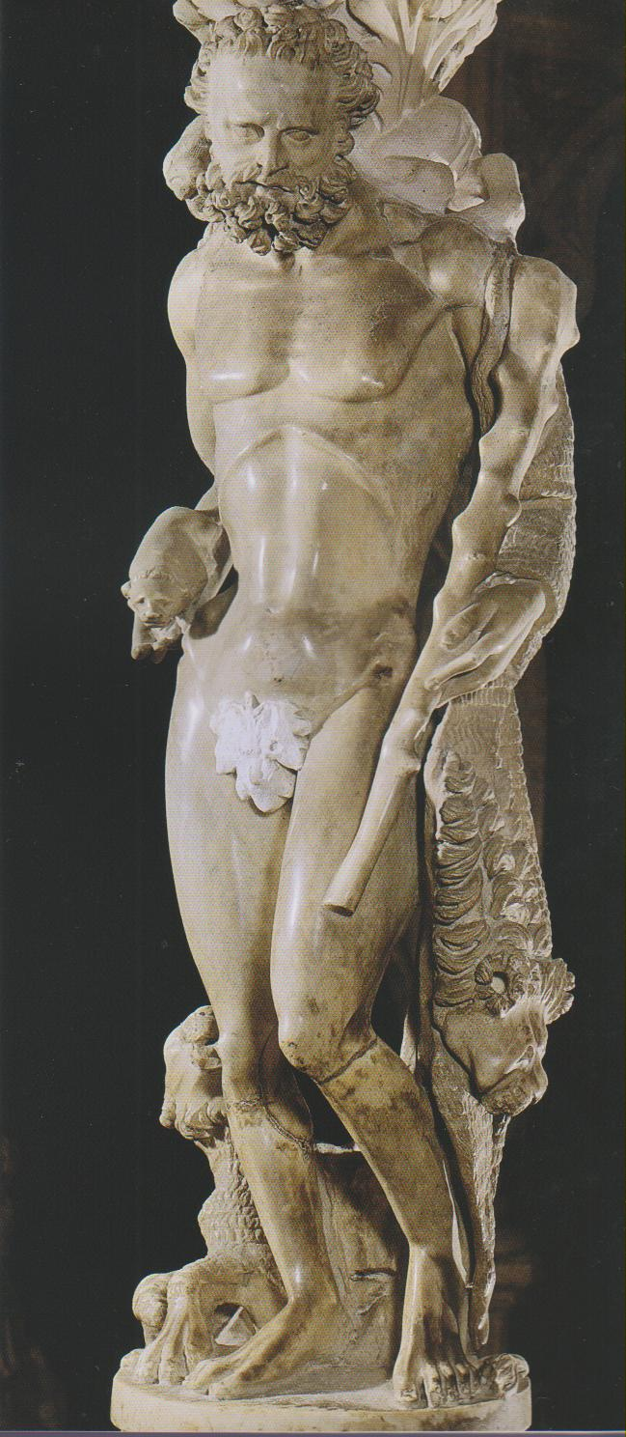
Notes:
Role, Pisa, Duomo, pulpito

Slide 11
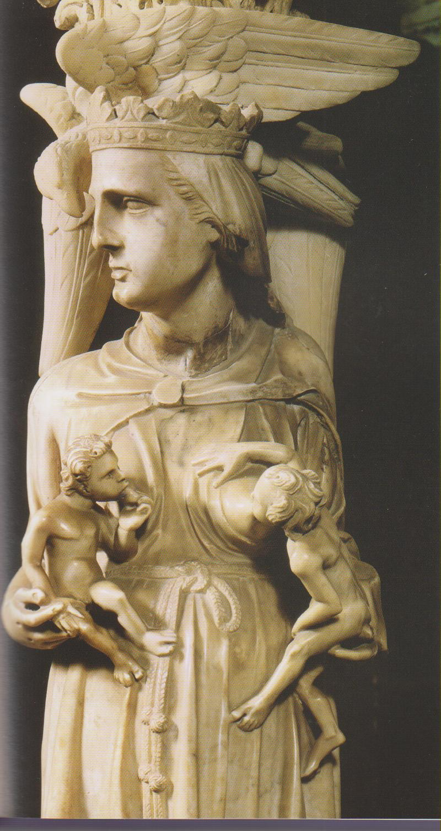
Notes:
Carità, Pisa, Duomo, pulpito

Slide 12
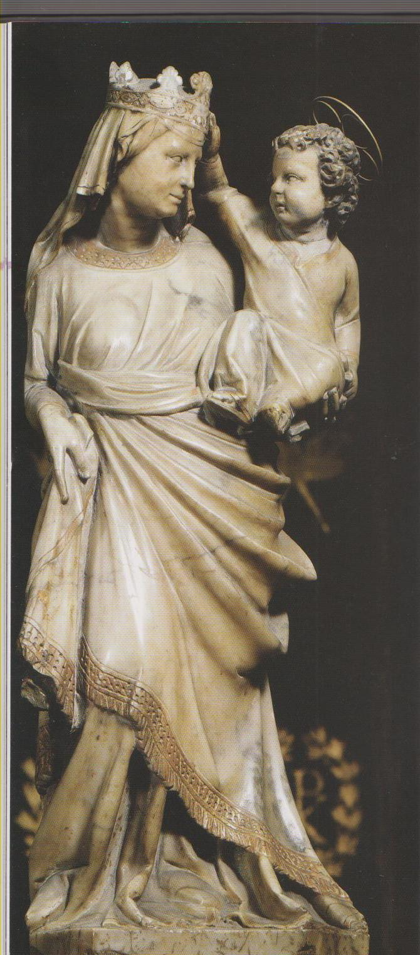
Notes:
Madonna della cintola, Prato, Duomo

Slide 13
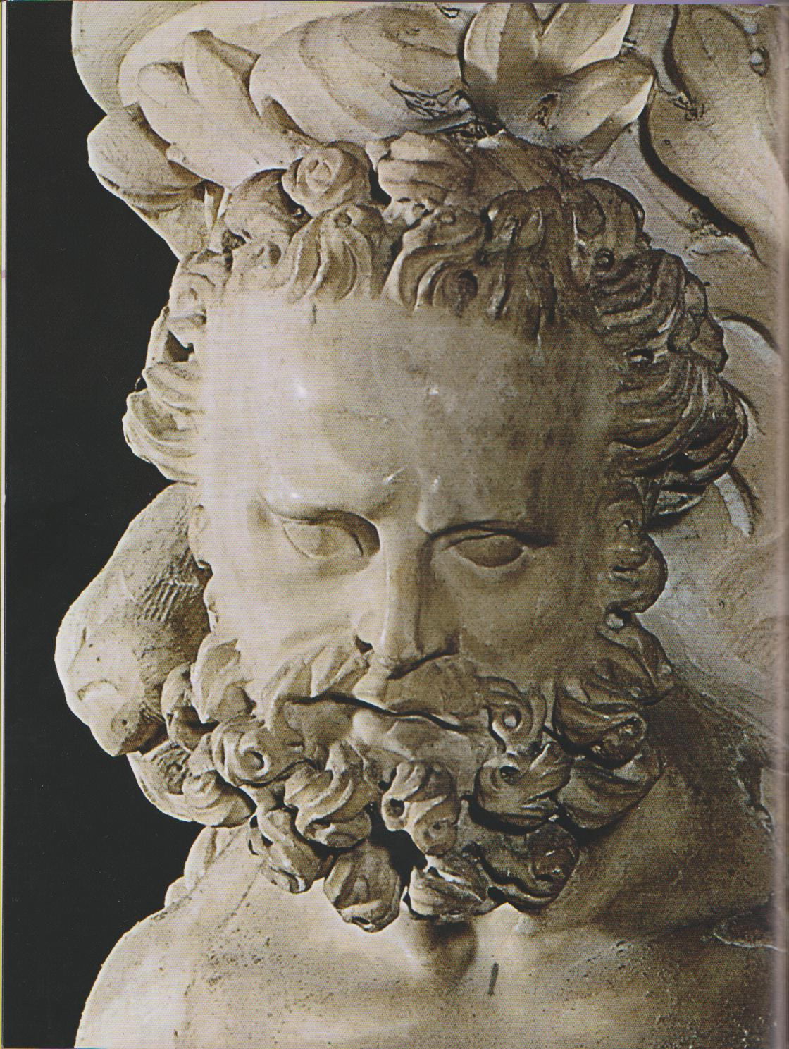
Notes:
Ercole, particolare, Pisa, Duomo , pulpito

Slide 14
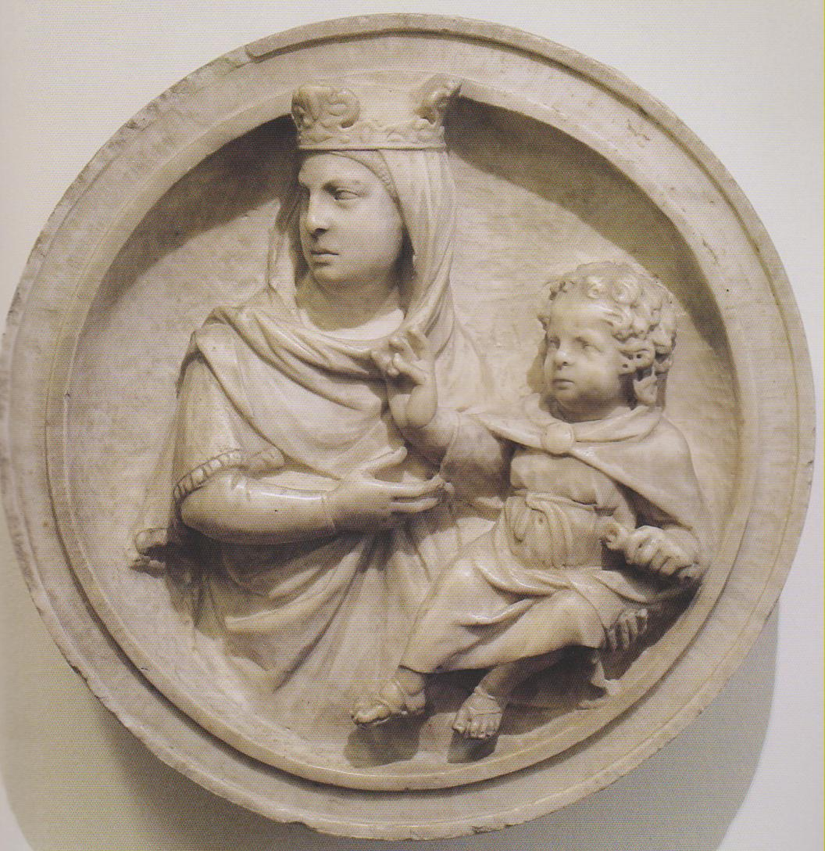
Notes:
Madonna col Bambino, 1270 circ, marmp, diam. Cm 42,5, Rmpoli, Museo della Collegiata

Slide 15
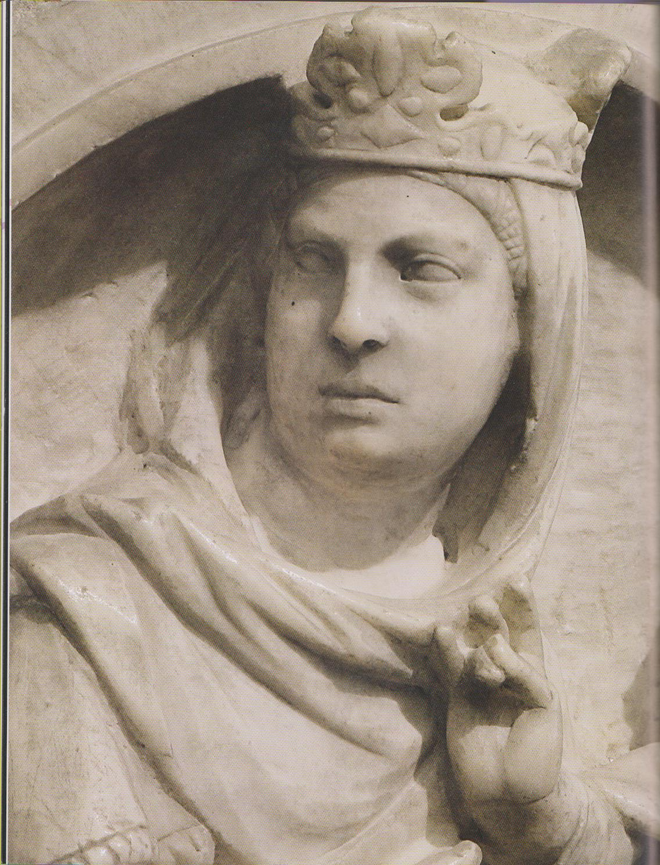

Slide 16
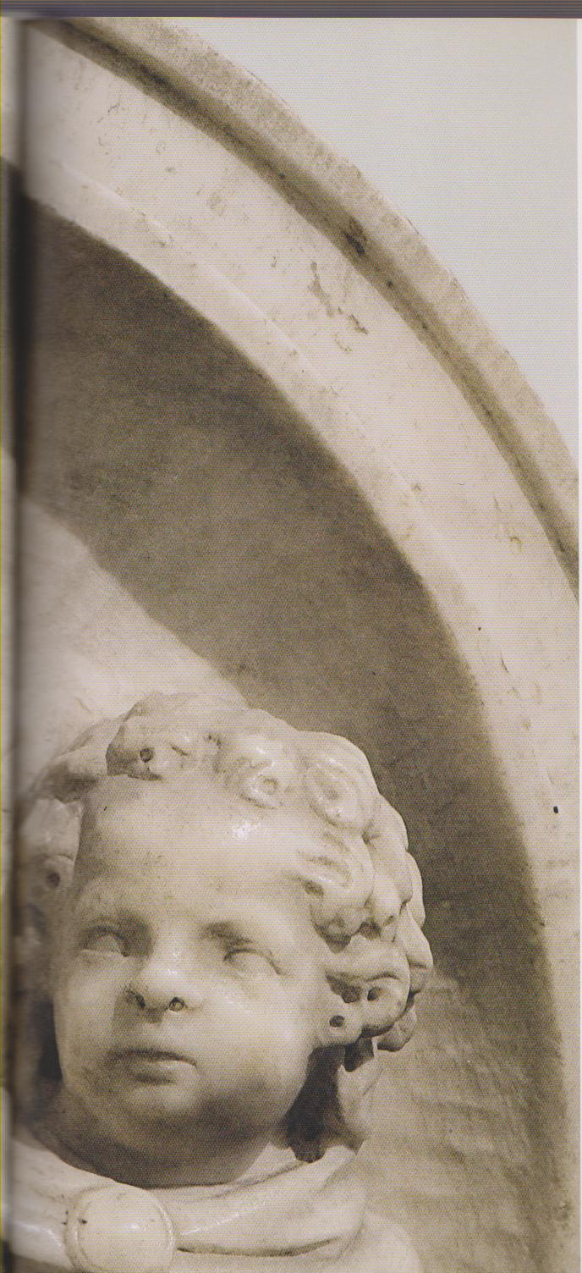

Slide 18
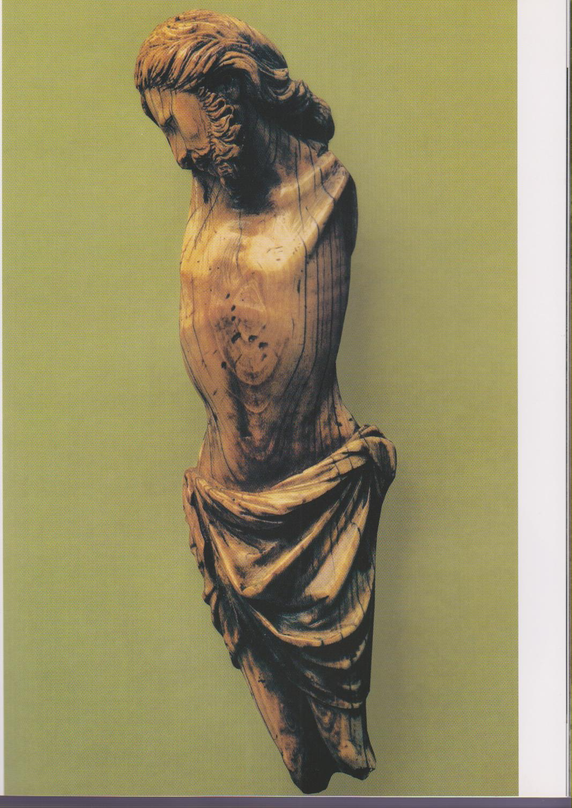
Notes:
Crocifisso, 1270 circa, avorio, h. cm 21, Collezione privata

Slide 19
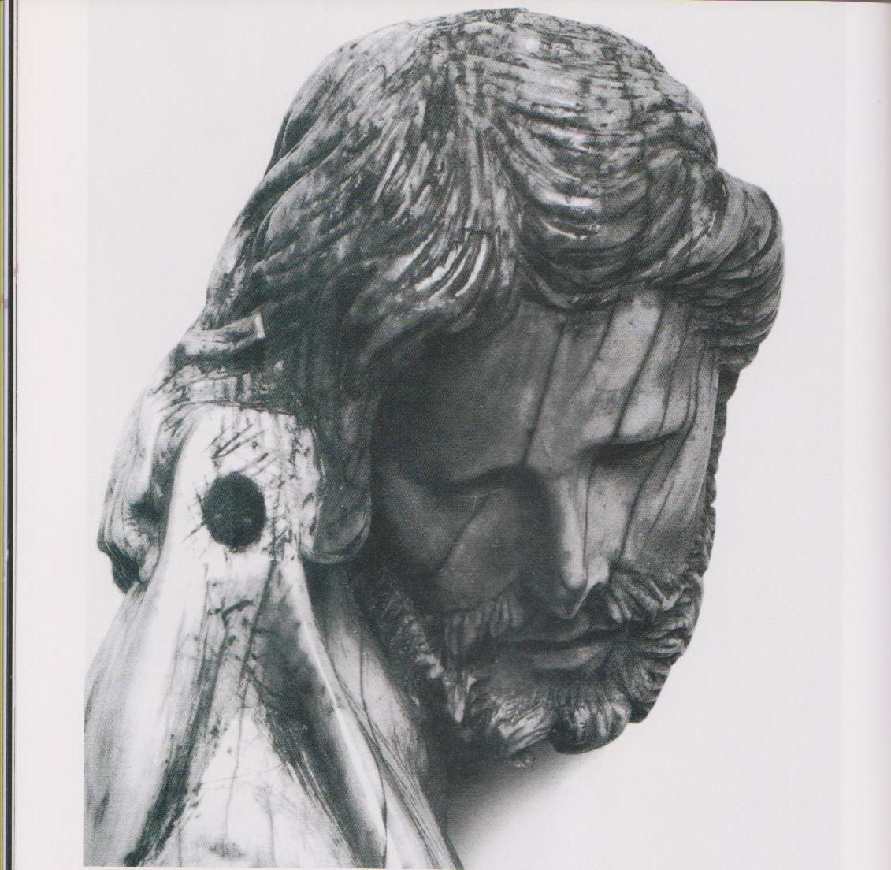

Slide 20
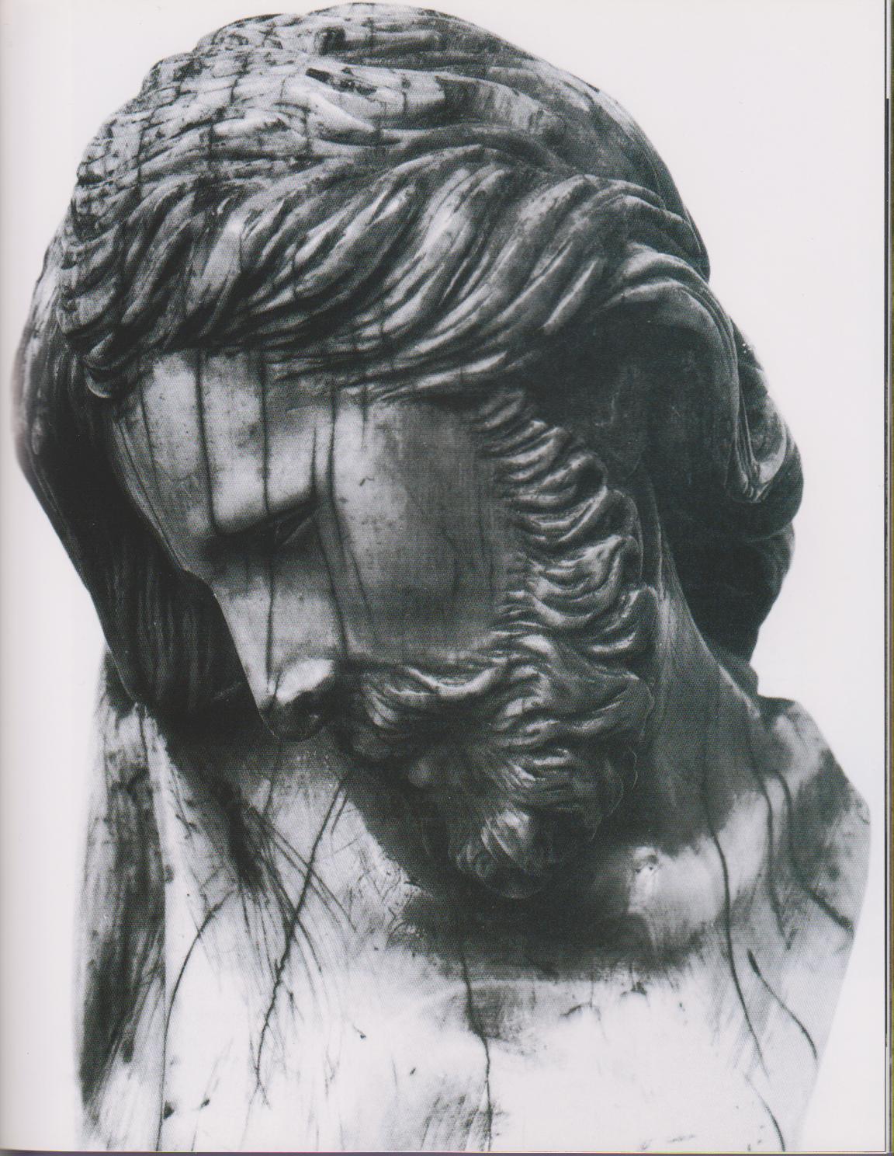

Slide 21
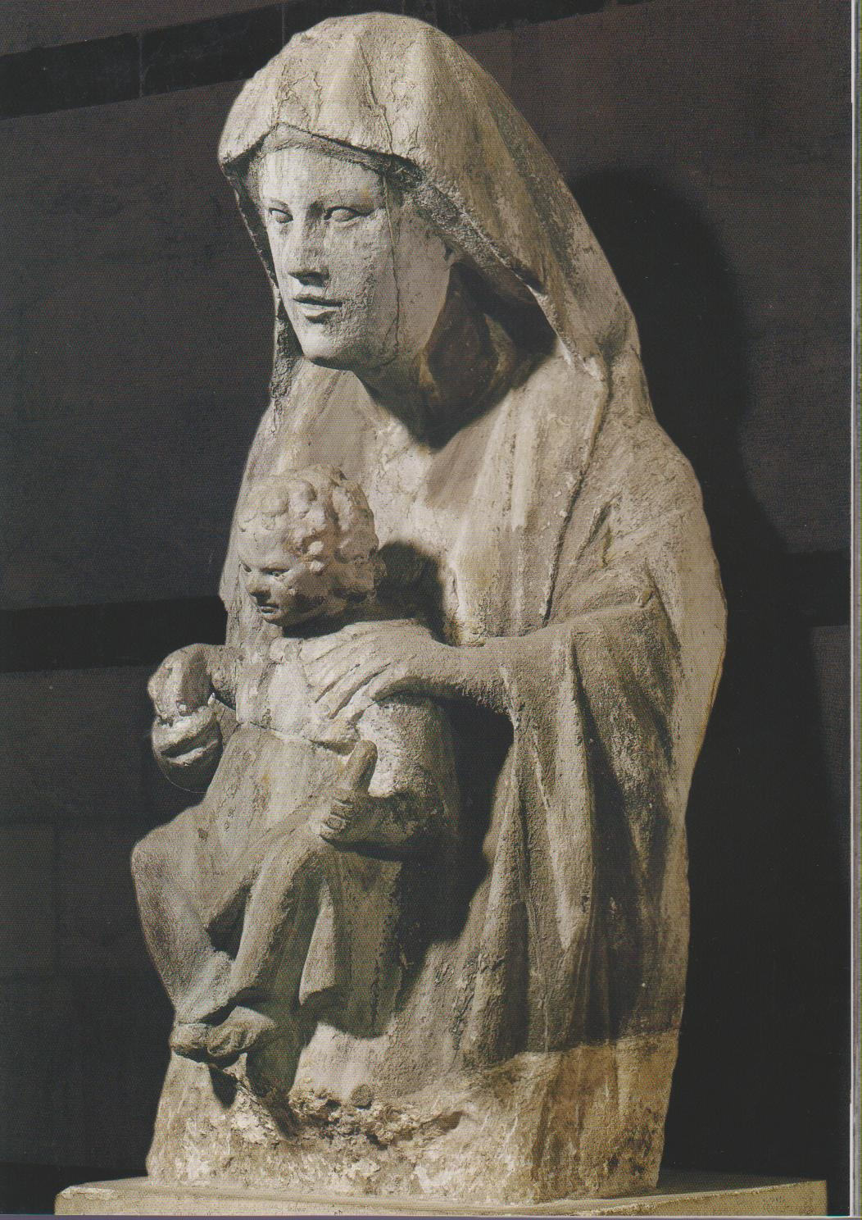
Notes:
Decorazione del Battistero di Pisa, 1270-1275, marmo di San Giuliano, Pisa, Museo dell’Opera del Duuomo.
Madonna col Bambino, h. cm 190

Slide 22
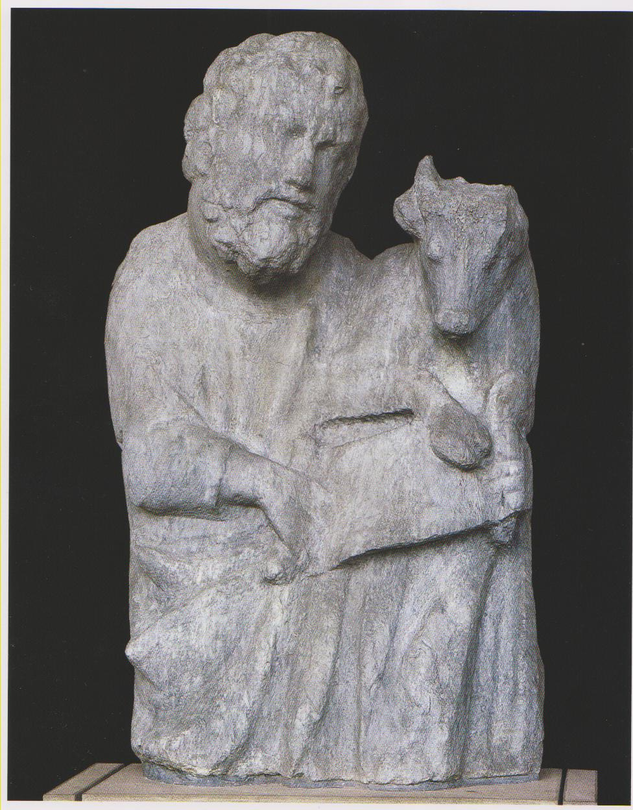
Notes:
Decorazione del Battistero di Pisa, 1270-1275, marmo di San Giuliano, Pisa, Museo dell’Opera del Duuomo.
San Luc, h. cm 180

Slide 23
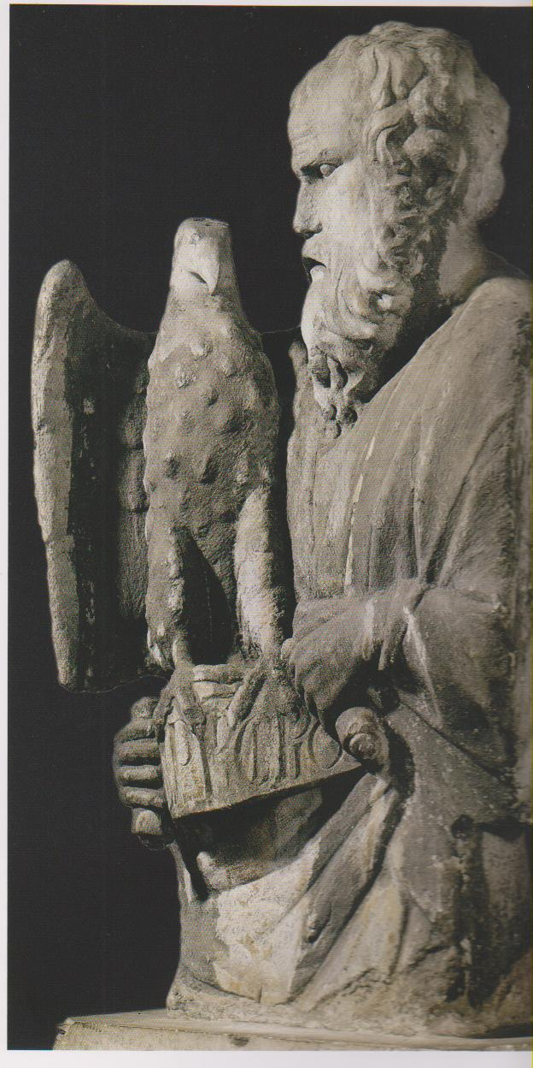
Notes:
Decorazione del Battistero di Pisa, 1270-1275, marmo di San Giuliano, Pisa, Museo dell’Opera del Duuomo.
San Giovanni, h. cm 172

Slide 24
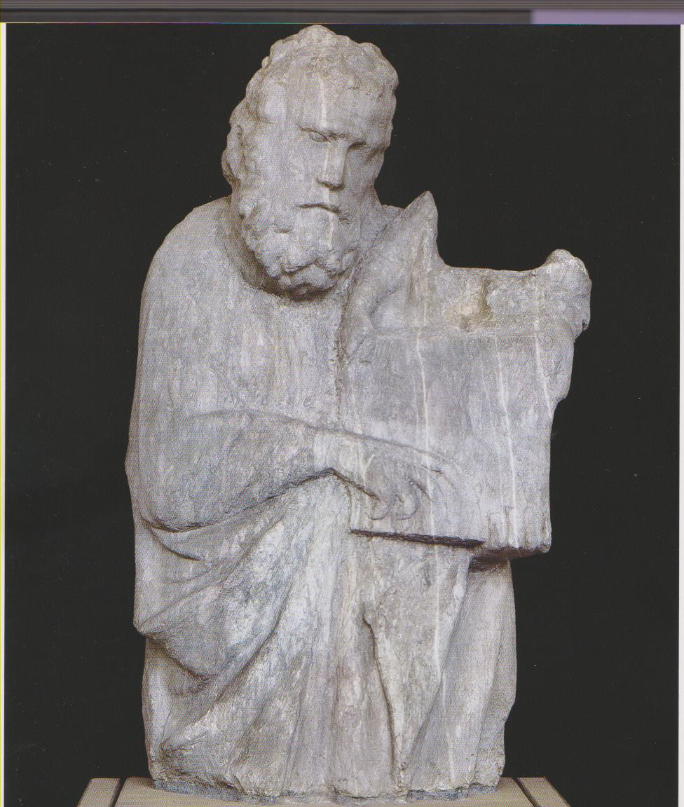
Notes:
Decorazione del Battistero di Pisa, 1270-1275, marmo di San Giuliano, Pisa, Museo dell’Opera del Duomo.
San Matteo, h. cm 185

Slide 25
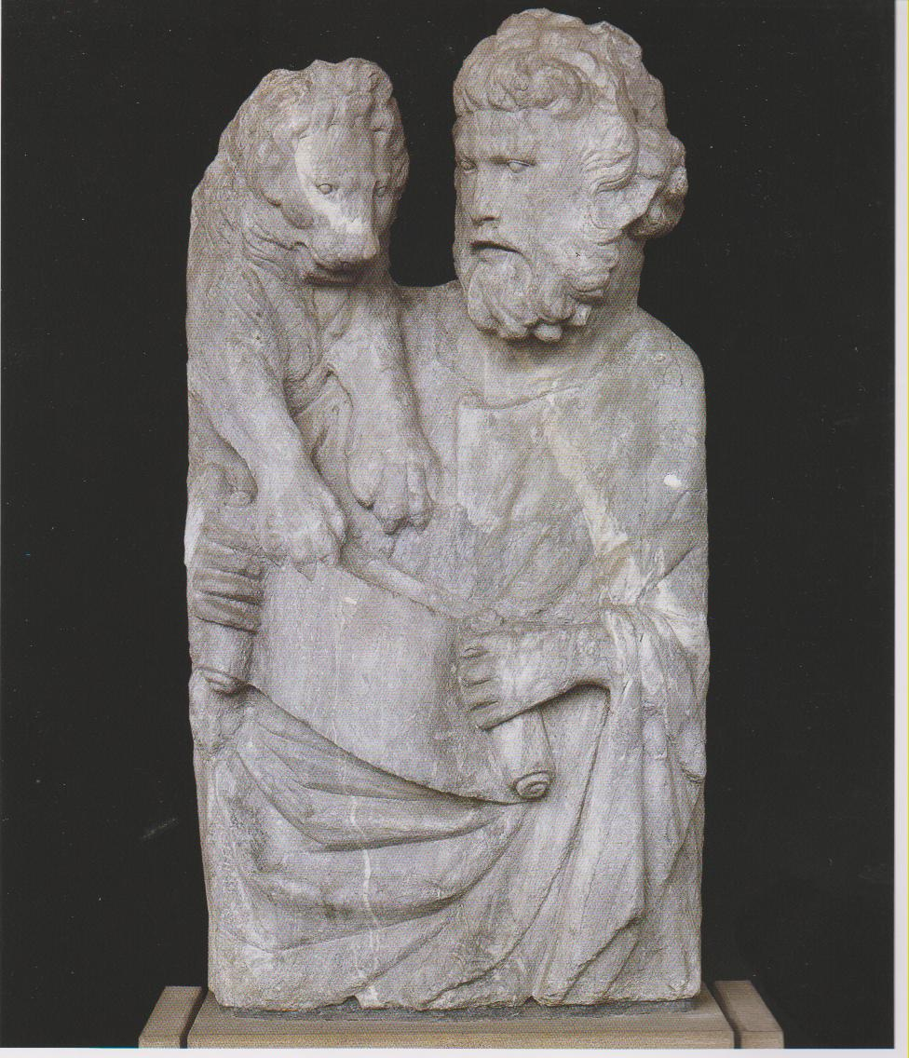
Notes:
Decorazione del Battistero di Pisa, 1270-1275, marmo di San Giuliano, Pisa, Museo dell’Opera del Duuomo.
San Marco, h. cm 172

Slide 26
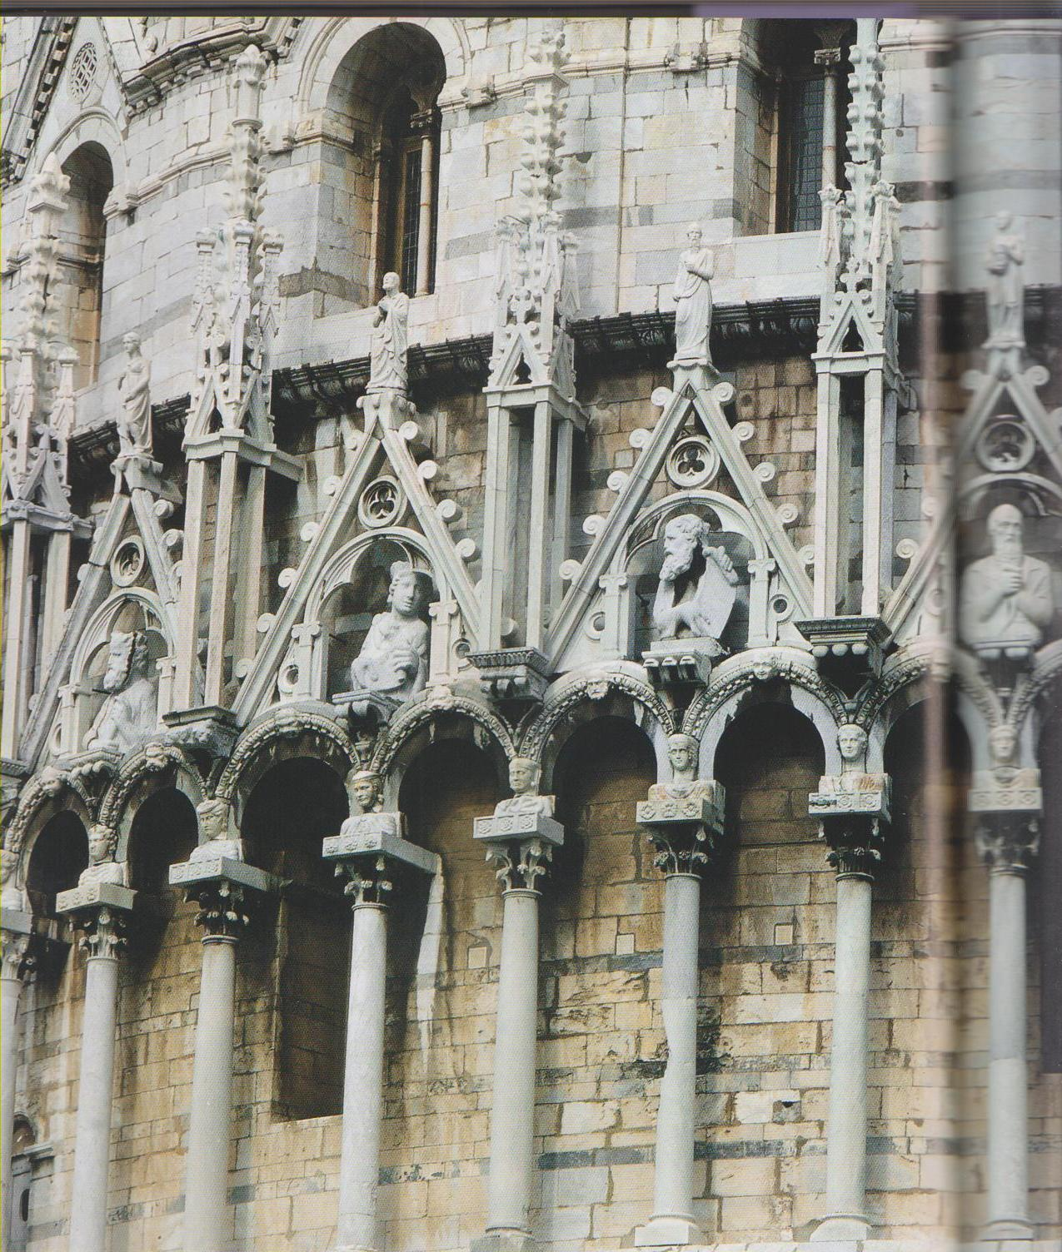
Notes:
Battistero di Pisa

Slide 27
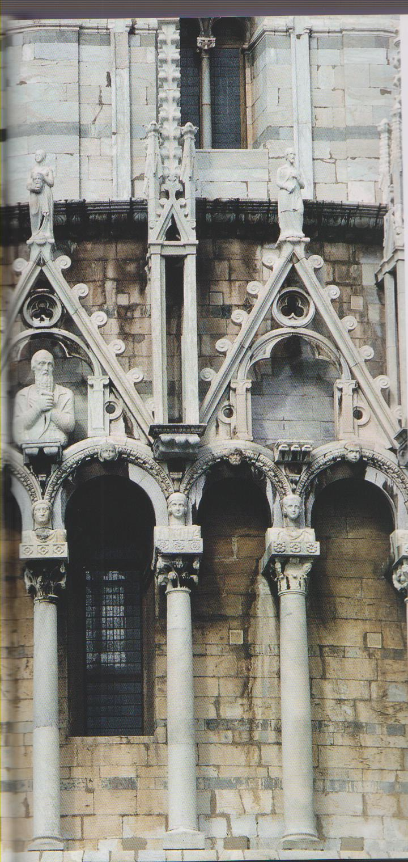
Notes:
Battistero di Pisa

Slide 28
Notes:
Battistero di pisa

Slide 29
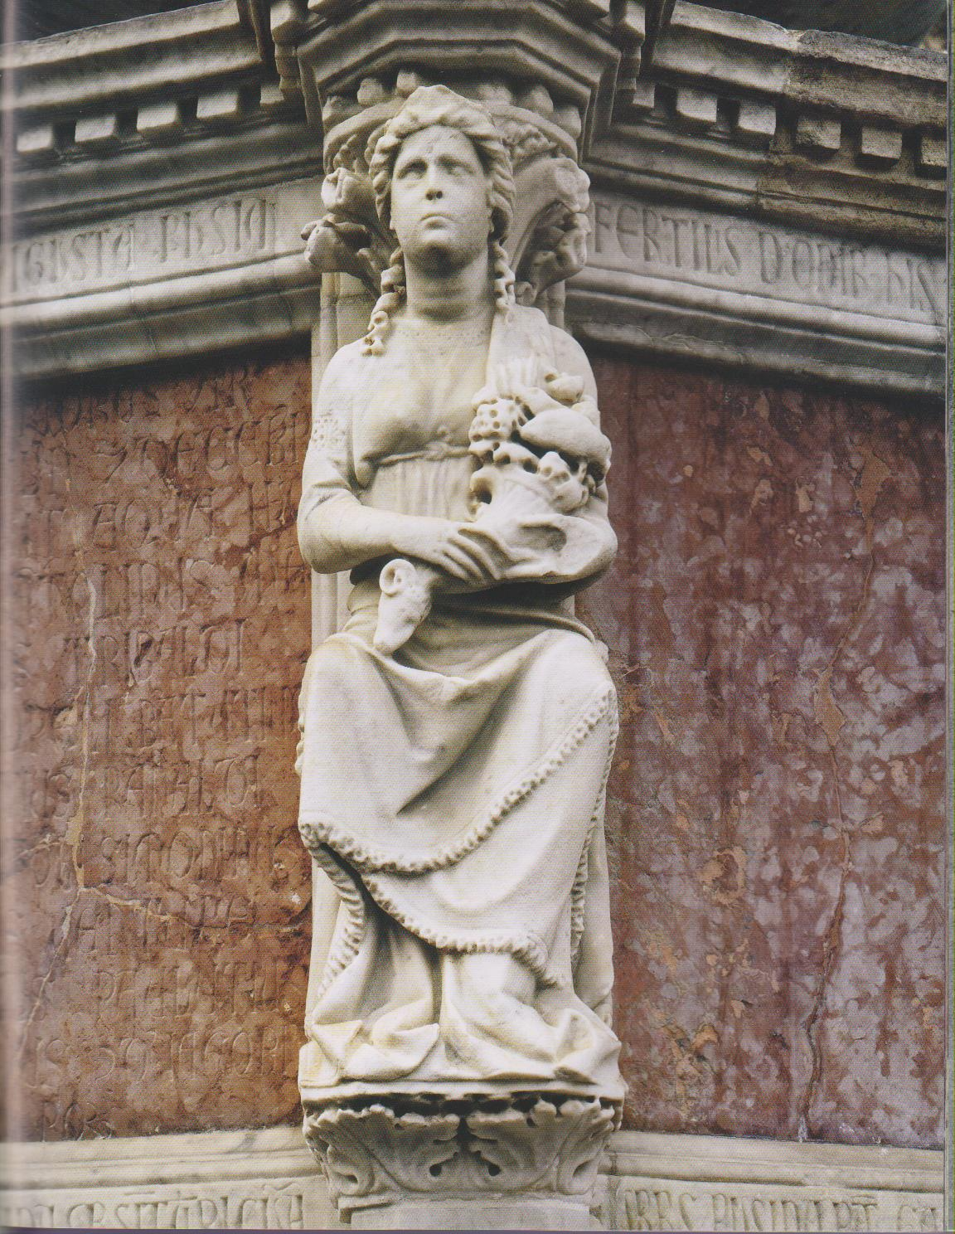
Notes:
Fontana Maggiore, 1276-1278, marmo, Perugia Piazza del Comune, Perugia

Slide 30
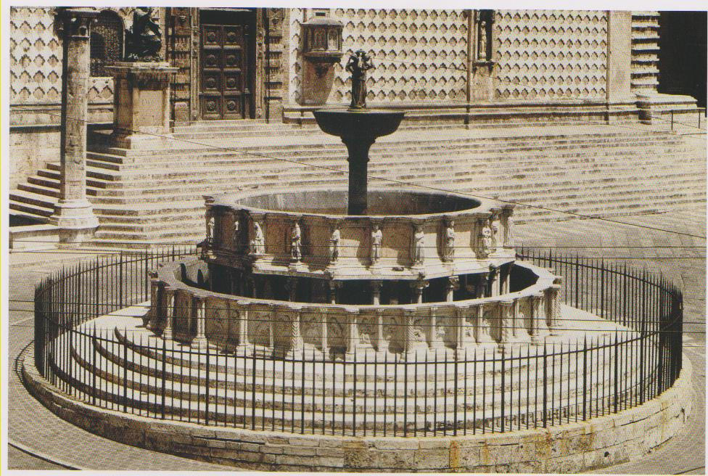
Notes:
Fontana Maggiore, 1276-1278, marmo, Perugia Piazza del Comune

Slide 31
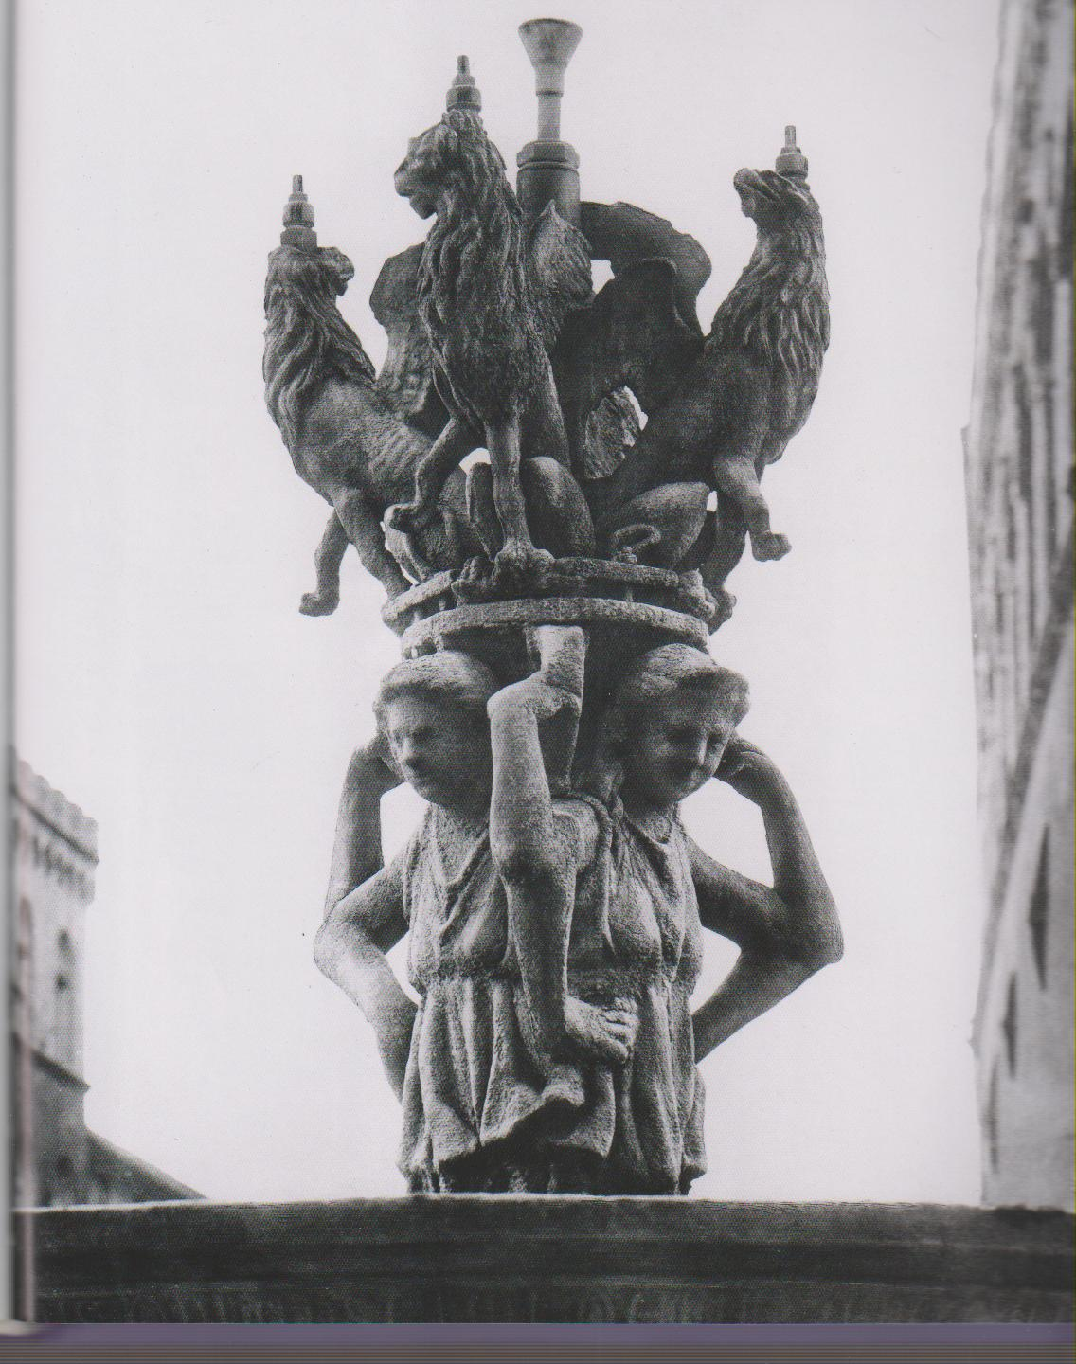
Notes:
Fontana Maggiore, 1276-1278, marmo, Perugia Piazza del Comune

Slide 32
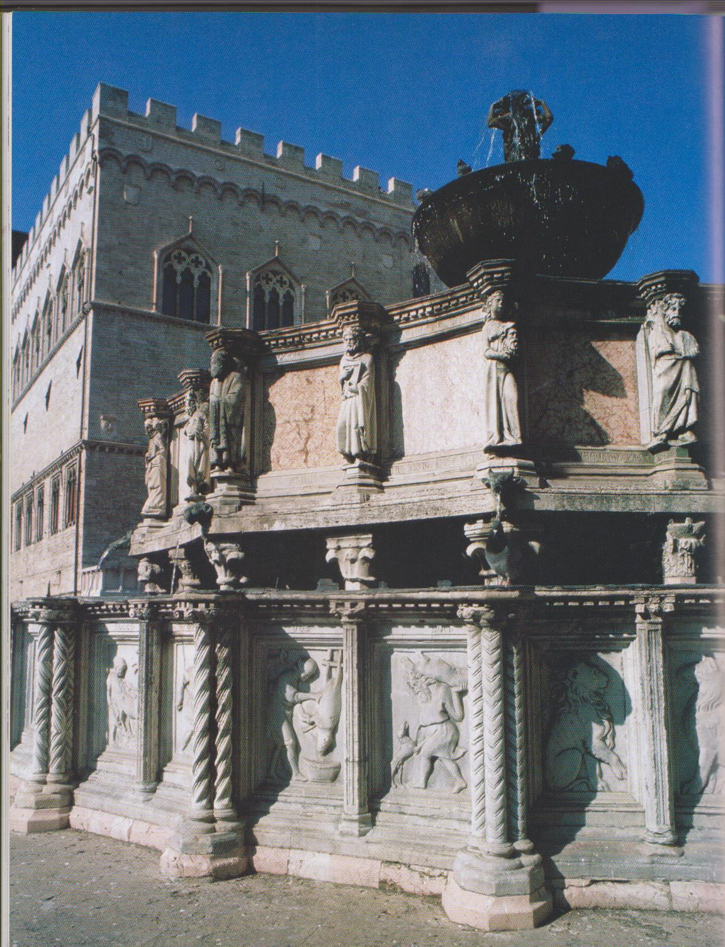
Notes:
Fontana Maggiore, 1276-1278, marmo, Perugia Piazza del Comune

Slide 33
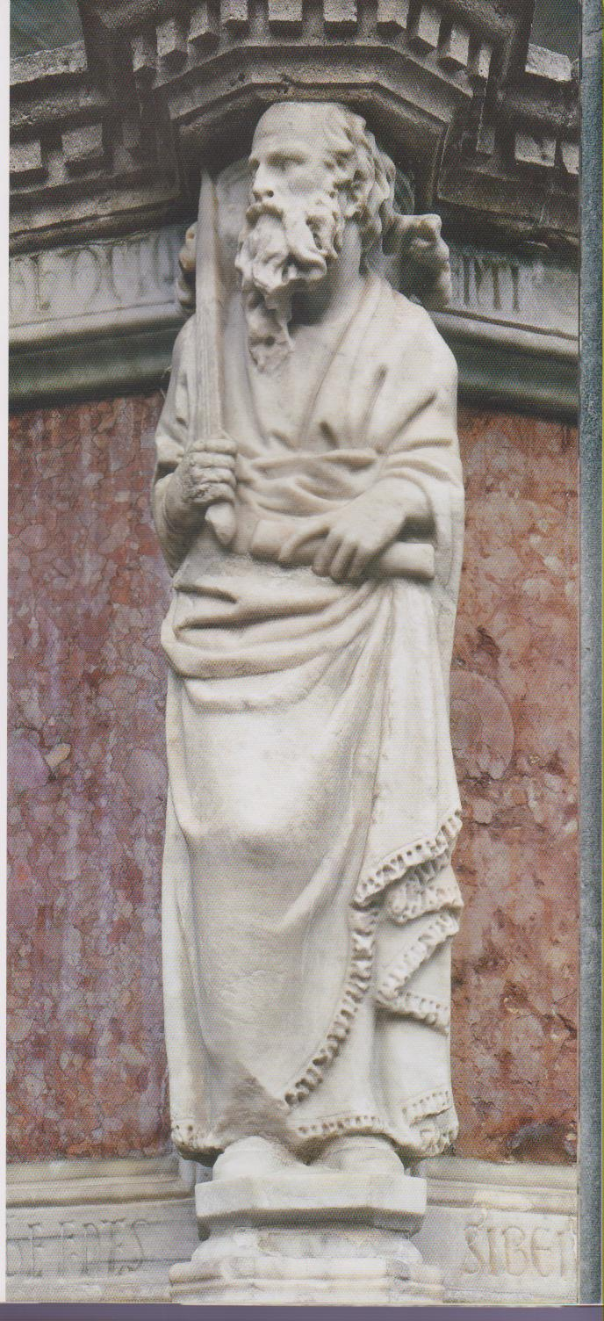
Notes:
Fontana Maggiore, 1276-1278, marmo, Perugia Piazza del Comune, San Paollo

Slide 34
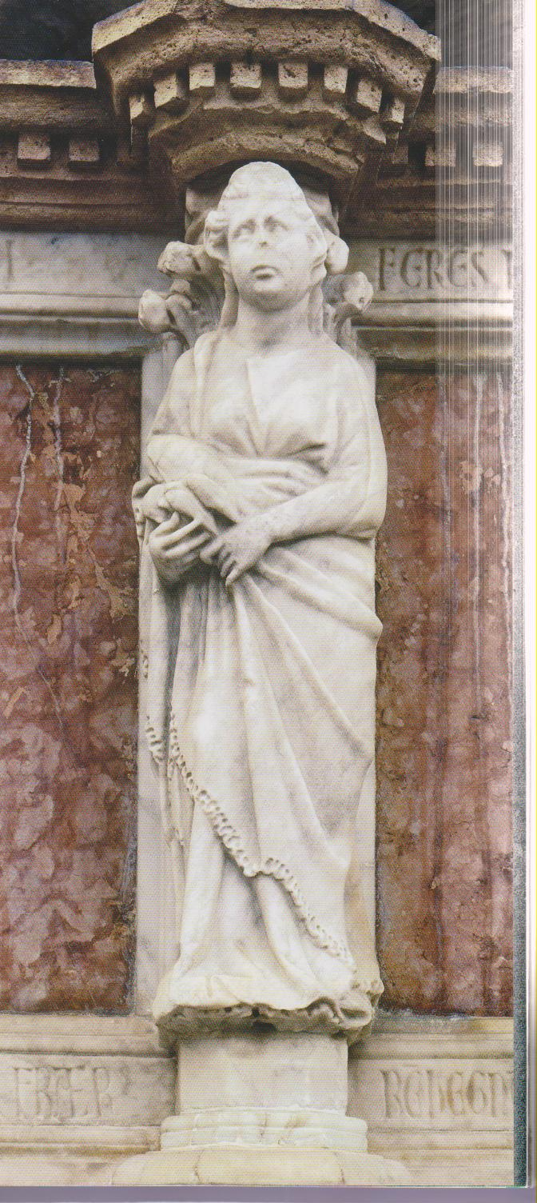
Notes:
Allegoria del Trasimeno

Slide 35
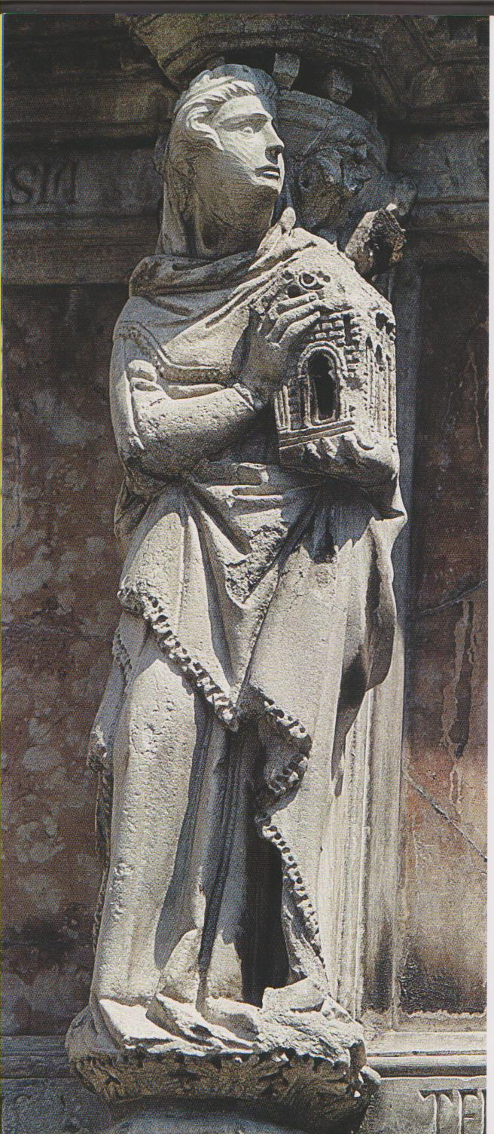
Notes:
Fontana Maggiore, 1276-1278, marmo, Perugia Piazza del Comune, Chiesa Cattolica

Slide 36
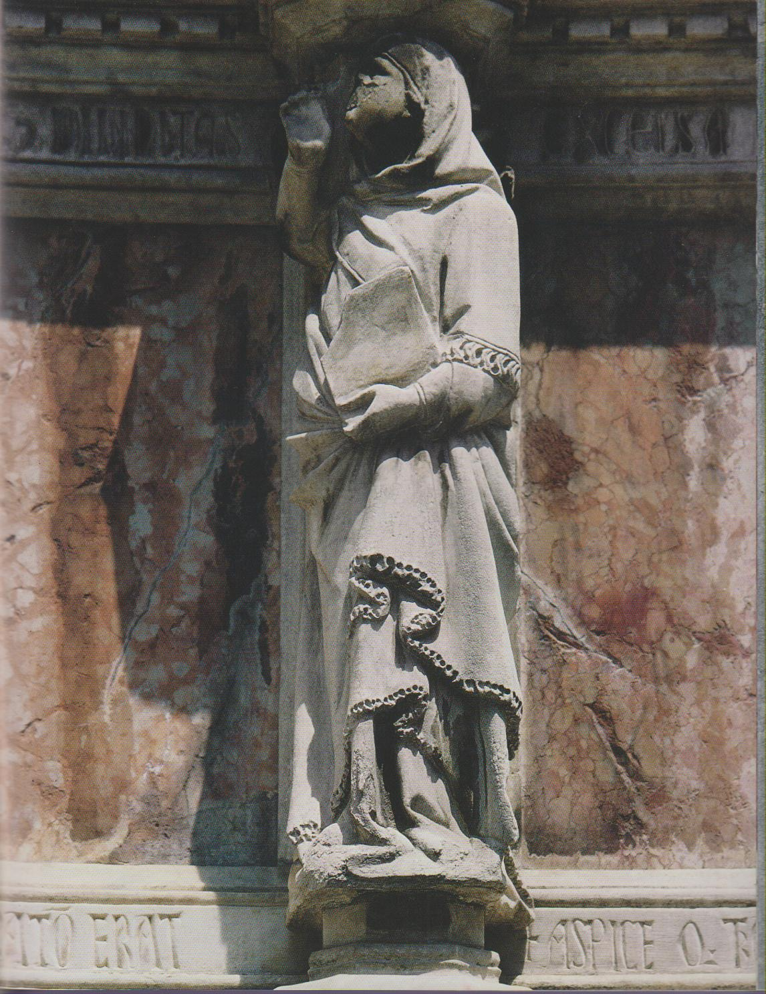
Notes:
Fontana Maggiore, 1276-1278, marmo, Perugia Piazza del Comune, Teologia

Slide 38
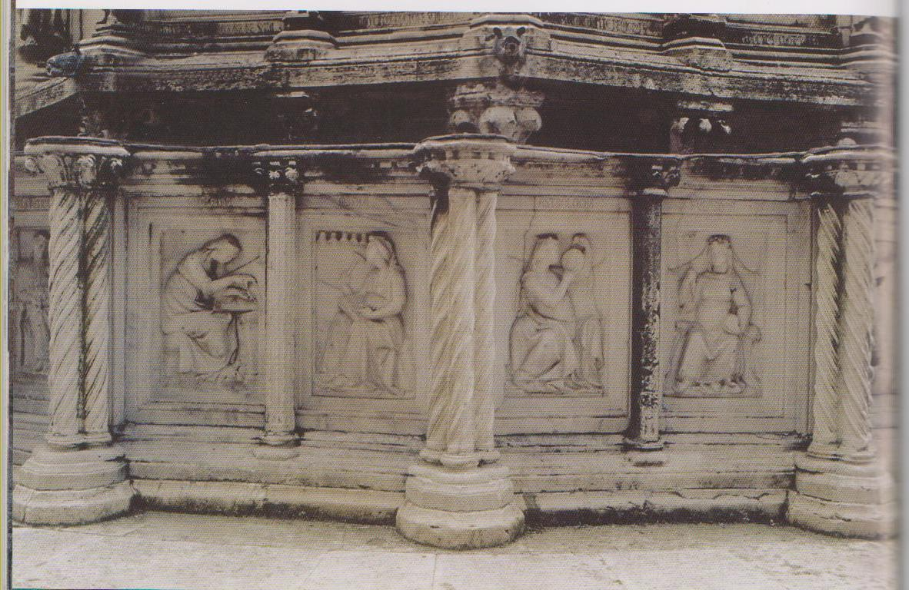
Notes:
Fontana Maggiore, 1276-1278, marmo, Perugia Piazza del Comune, Geometria, Musica, Astronomia e Filosofia

Slide 39
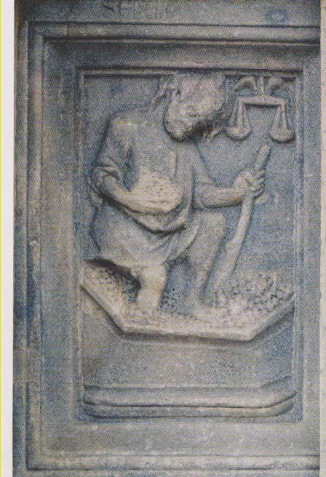
Notes:
Fontana Maggiore, 1276-1278, marmo, Perugia Piazza del Comune, Settembre, particolare

Slide 40
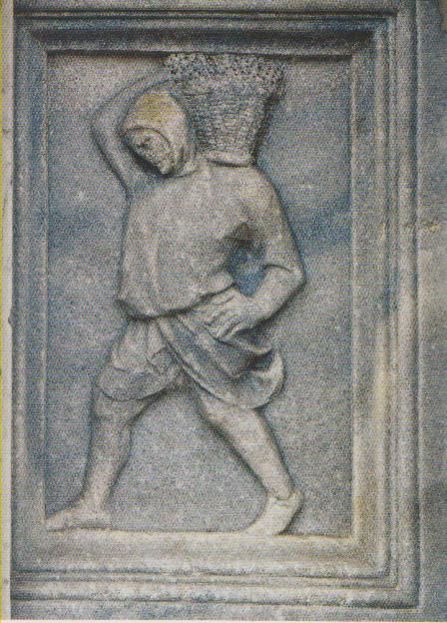
Notes:
Fontana Maggiore, 1276-1278, marmo, Perugia Piazza del Comune, Settembre,particolare

Slide 41
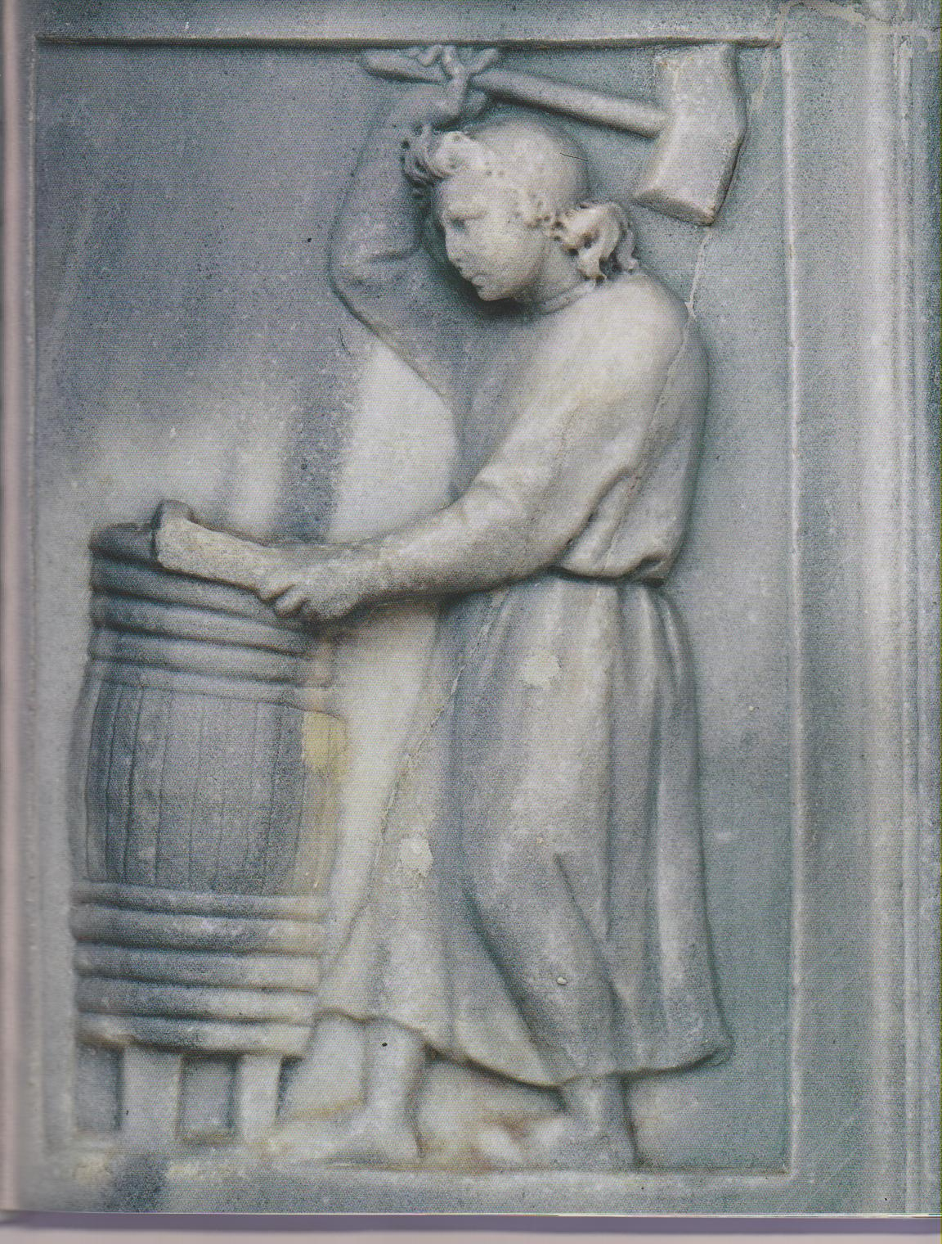
Notes:
Fontana Maggiore, 1276-1278, marmo, Perugia Piazza del Comune, Ottobre, particolare

Slide 42
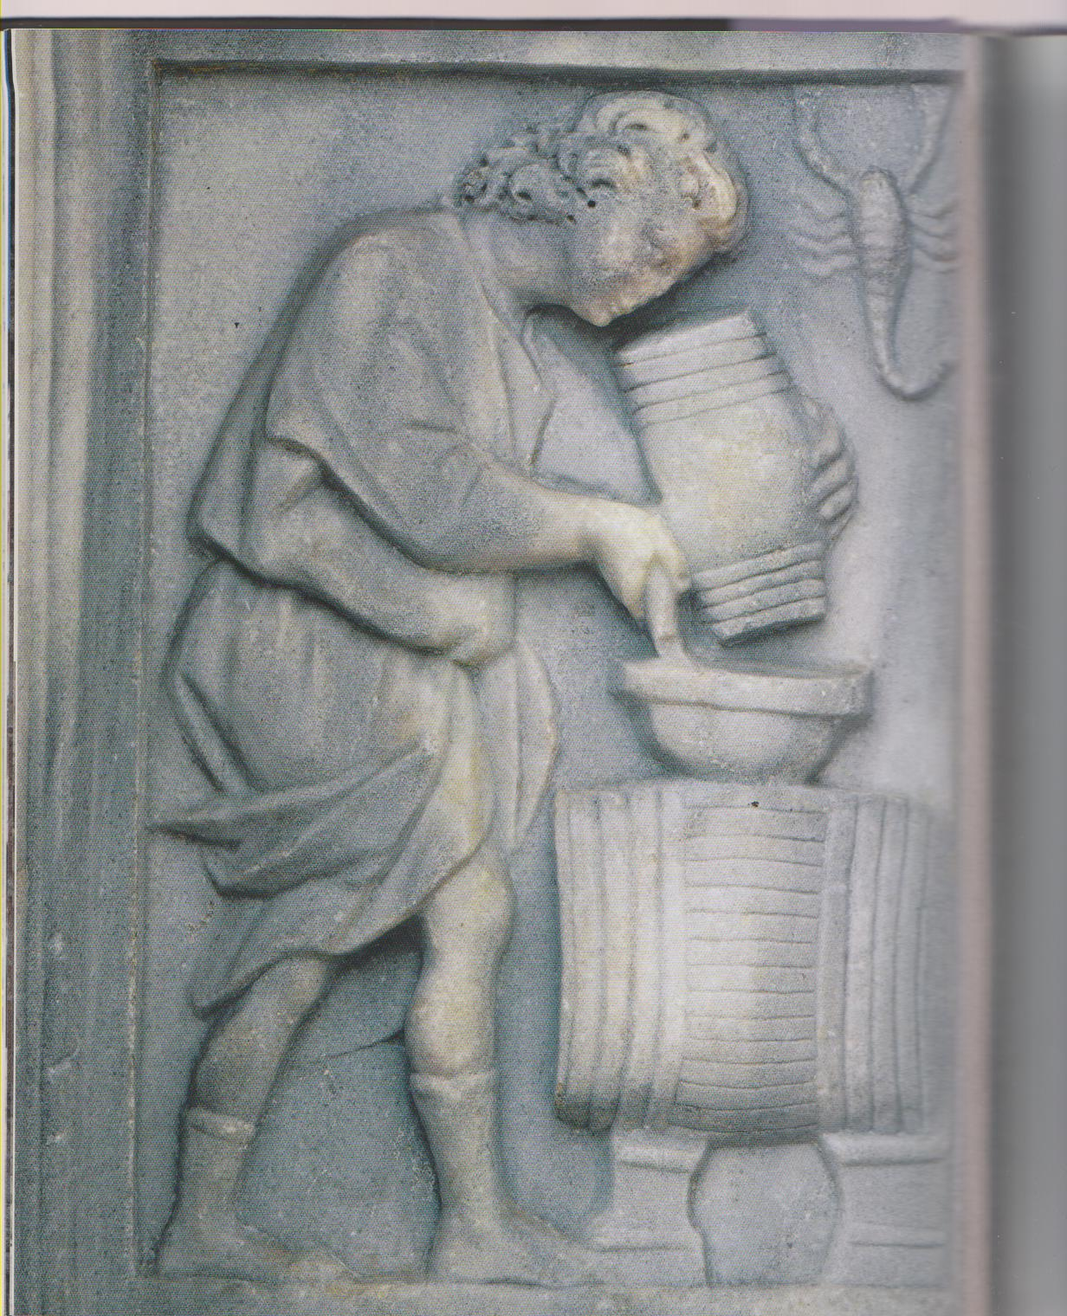
Notes:
Fontana Maggiore, 1276-1278, marmo, Perugia Piazza del Comune, Ottobre, particolare

Slide 43
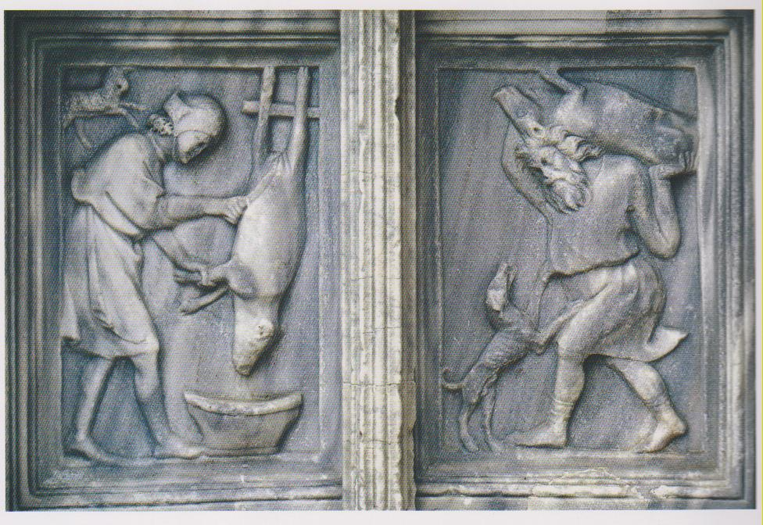
Notes:
Fontana Maggiore, 1276-1278, marmo, Perugia Piazza del Comune, Dicembre

Slide 44
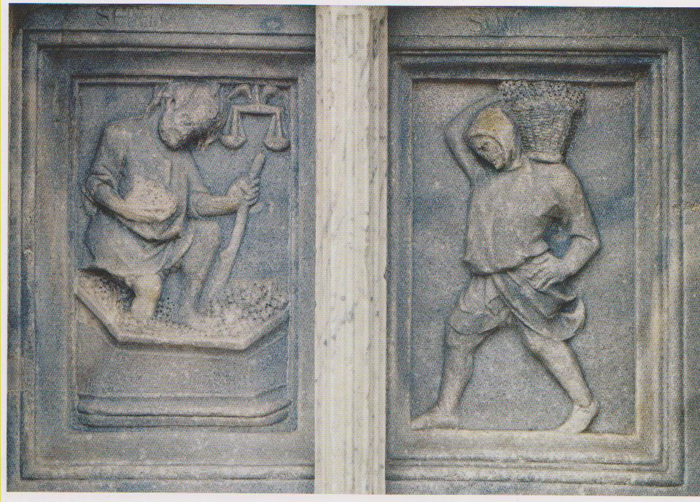
Notes:
Fontana Maggiore, 1276-1278, marmo, Perugia Piazza del Comune, Settembre

Slide 45
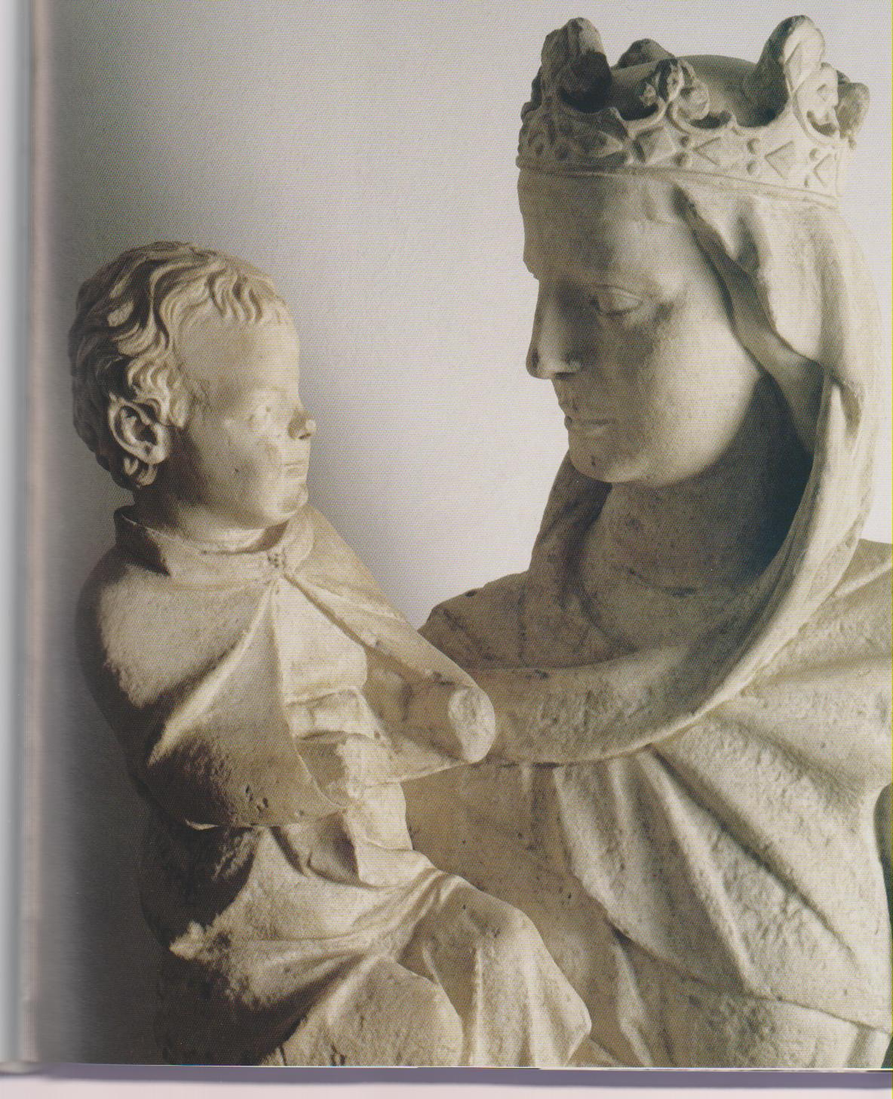
Notes:
Madonna del colloquio, 1280-1285, marmo, h. cm. 132, Pisa, Museo dell’Opera del Duomo

Slide 46
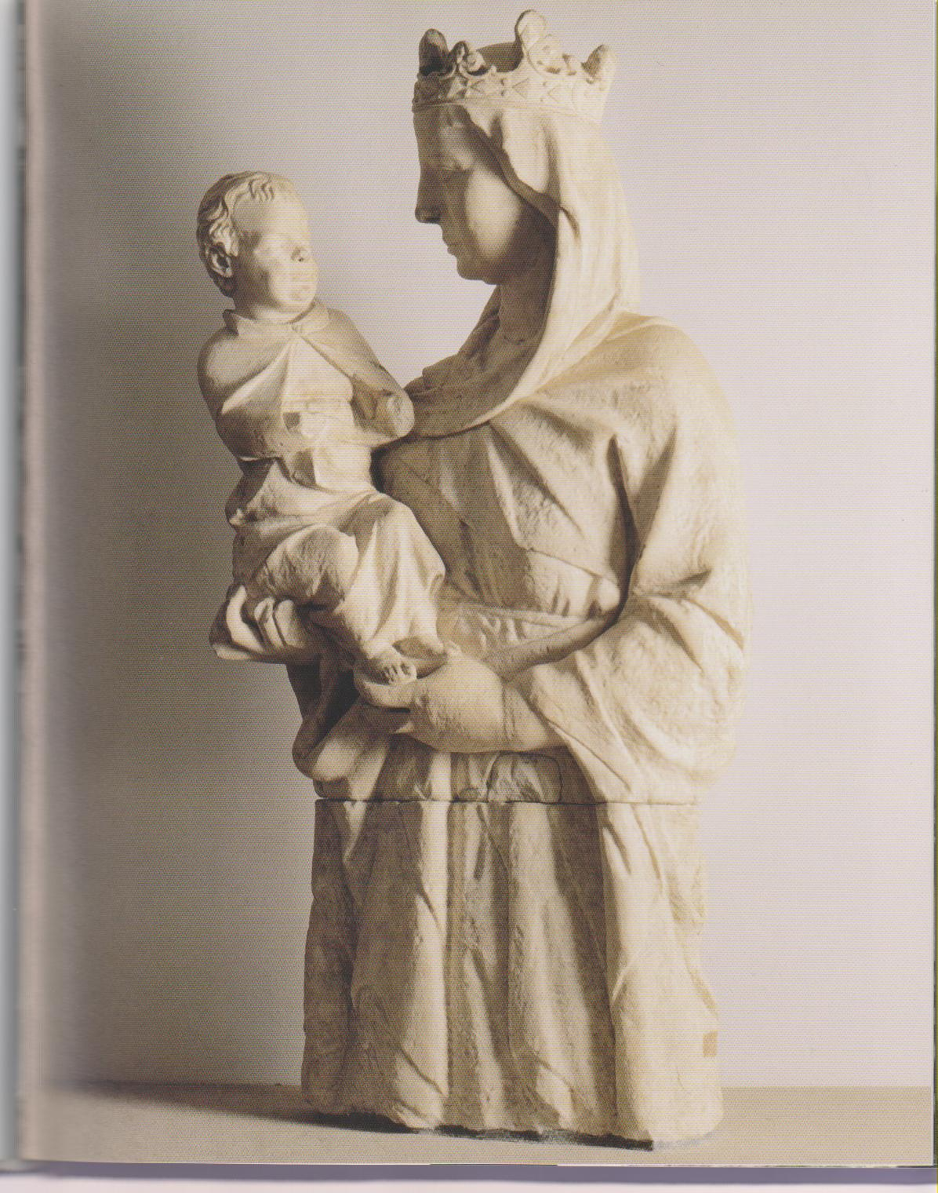
Notes:
Madonna del colloquio, 1280-1285, marmo, h. cm. 132, Pisa, Museo dell’Opera del Duomo

Slide 47
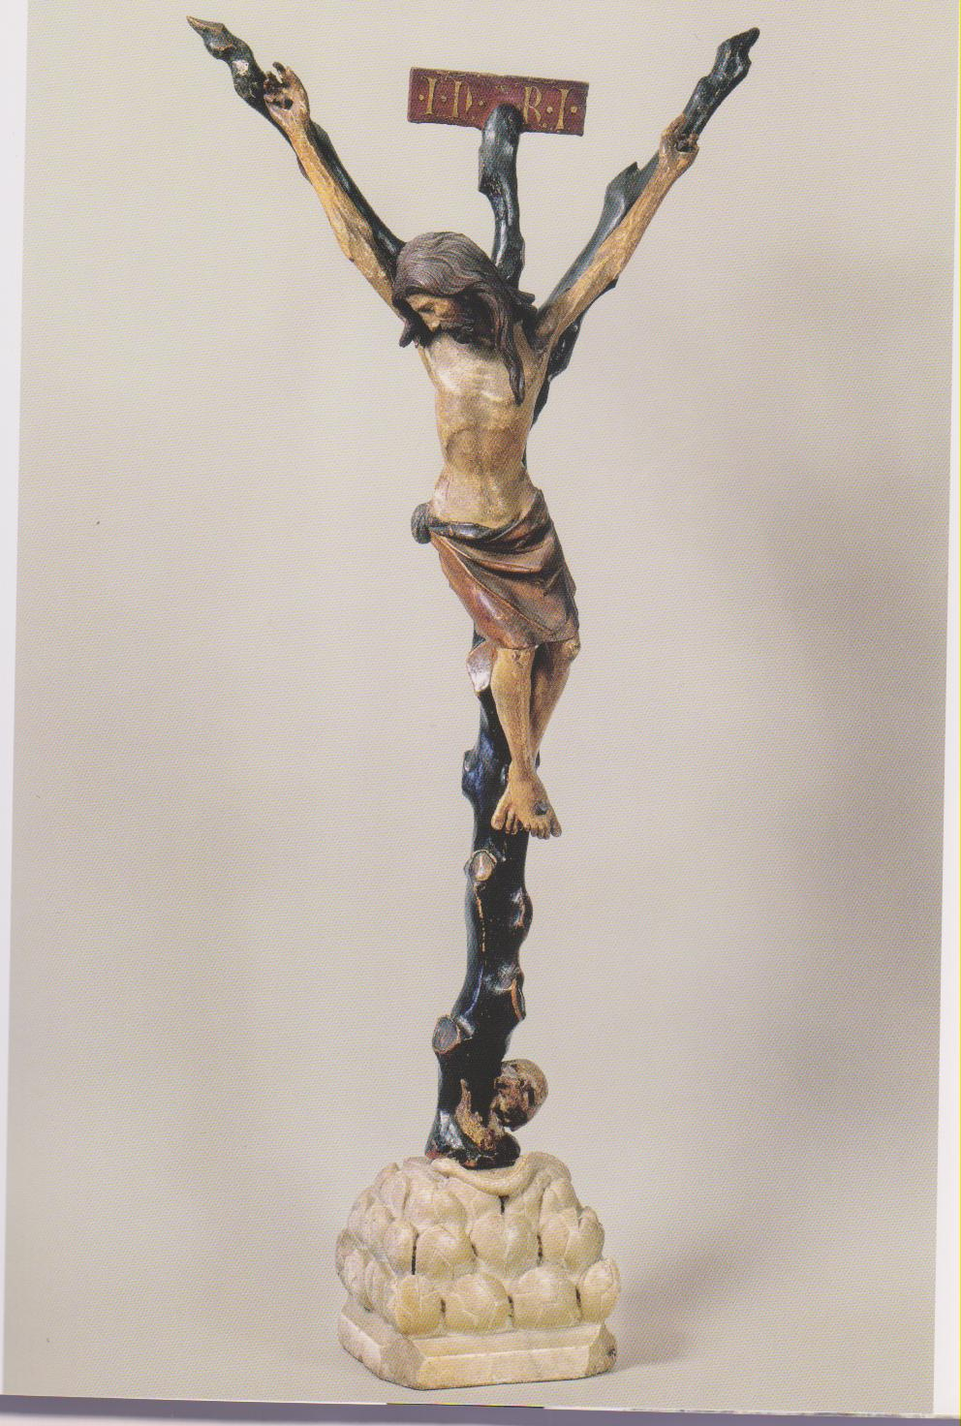
Notes:
Crocifisso, 1285 circa, legno intagliato, dipinto e dorato, h. cm 114 ( la croce ), c. 71 ( il Corocifisso ), Siena, Museo dell’Opera del Duomo

Slide 48
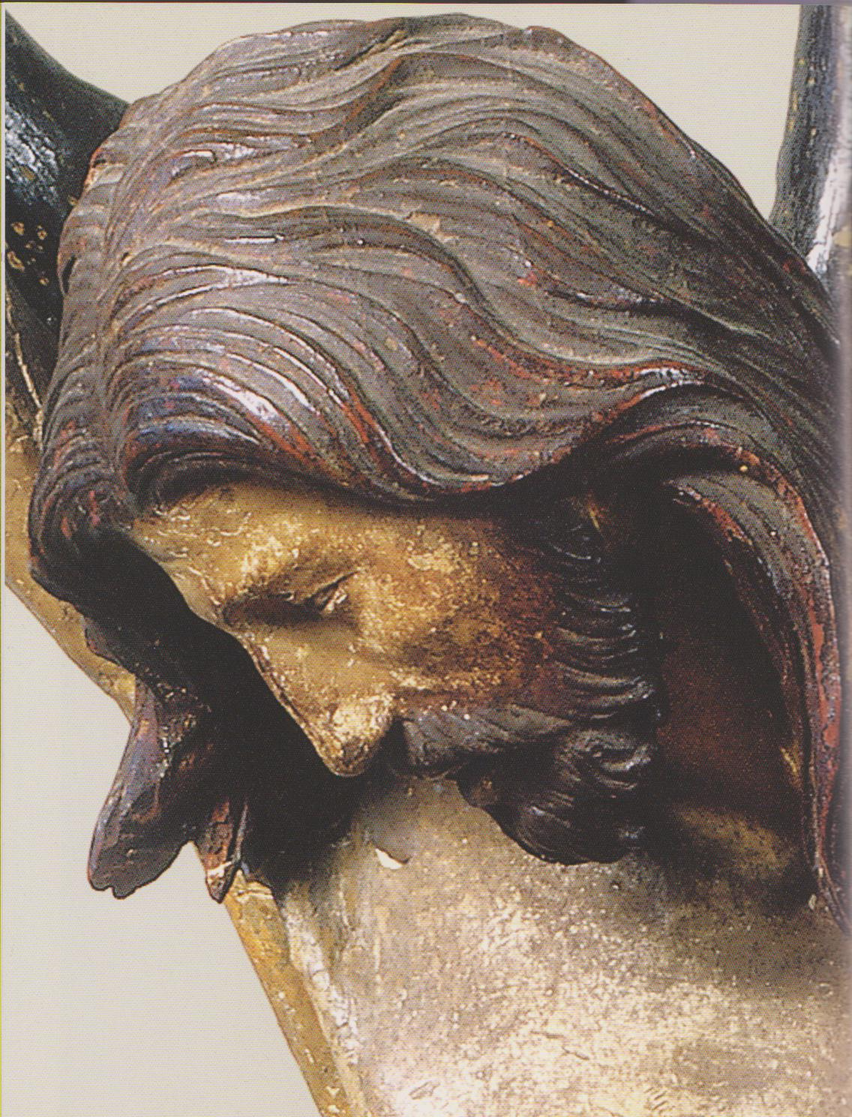
Notes:
Crocifisso, 1285 circa, legno intagliato, dipinto e dorato, h. cm 114 ( la croce ), c. 71 ( il Corocifisso ), particolare, Siena, Museo dell’Opera del Duomo

Slide 49
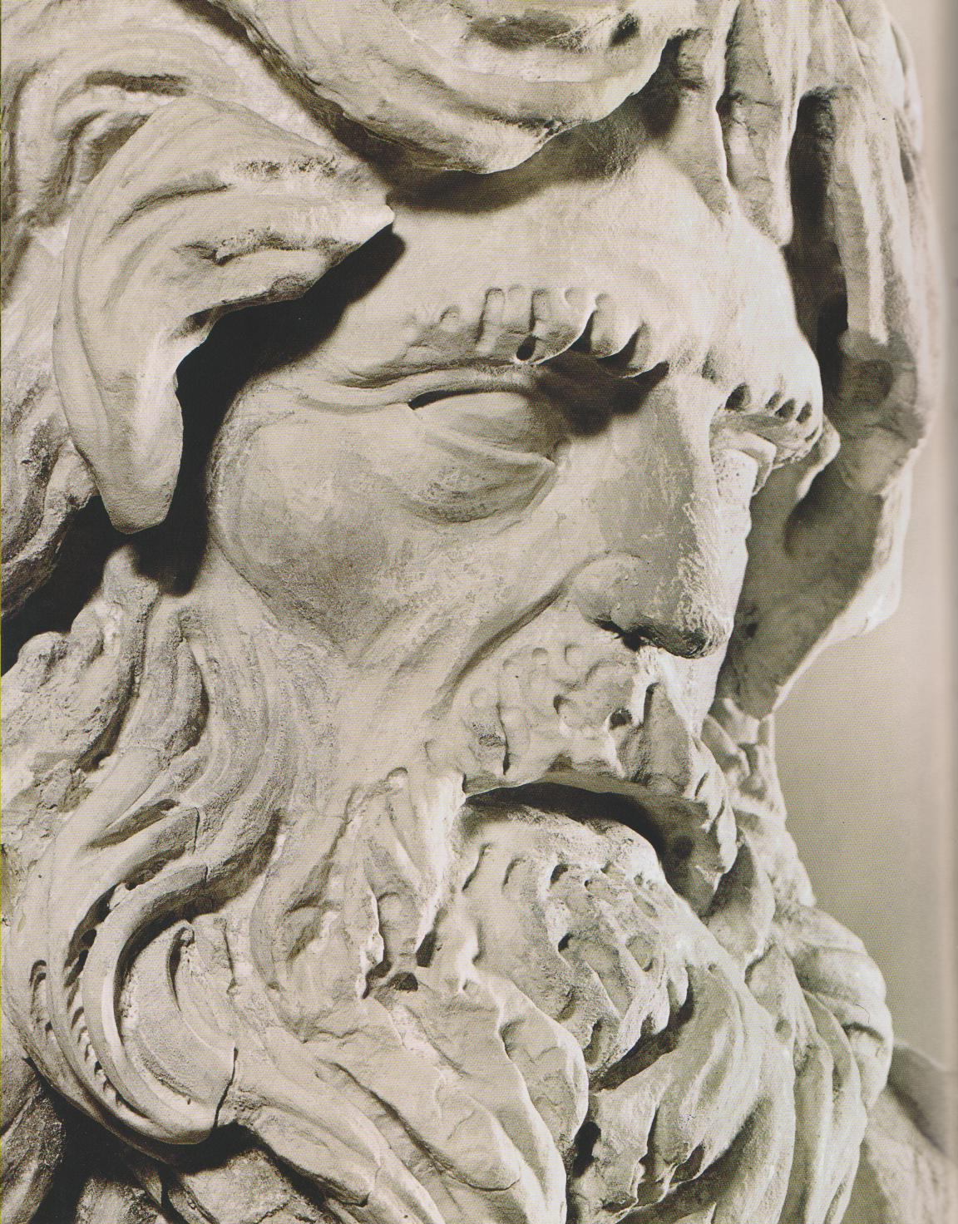
Notes:
Decorazione della facciata del Duomo di Siena, 1287-1297, marmo, Siena Museo dell’Opera del Duomo. Particolare, Simeone

Slide 50
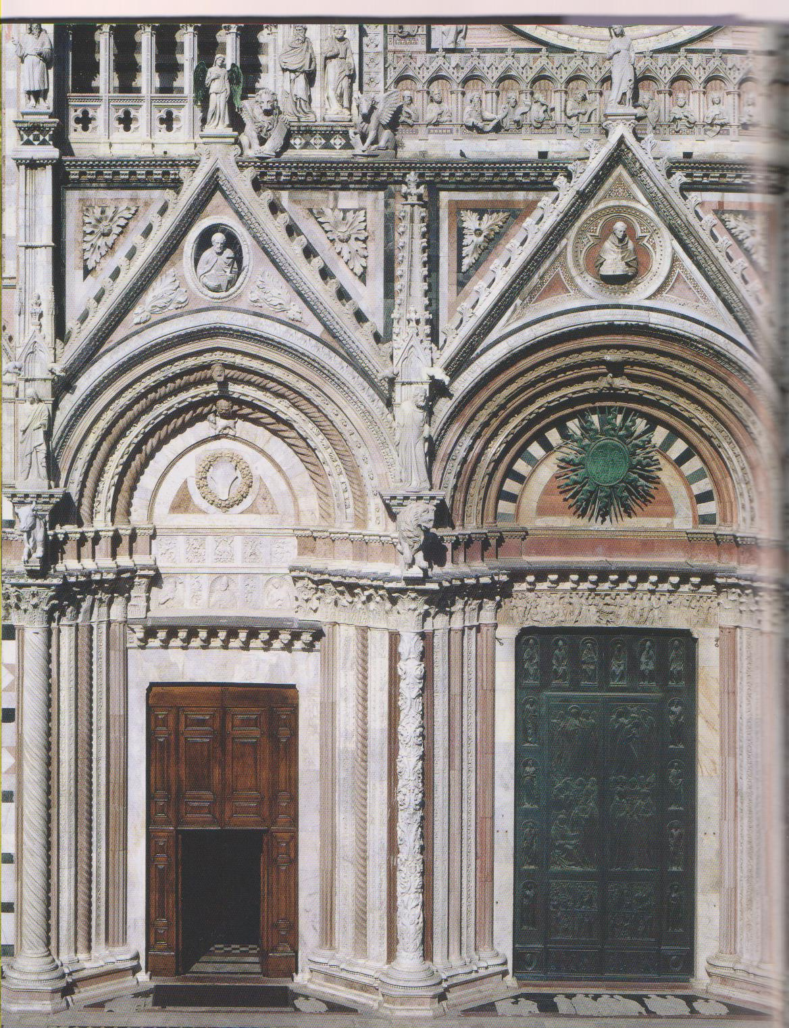
Notes:
Facciata del Duomo di Siena

Slide 51
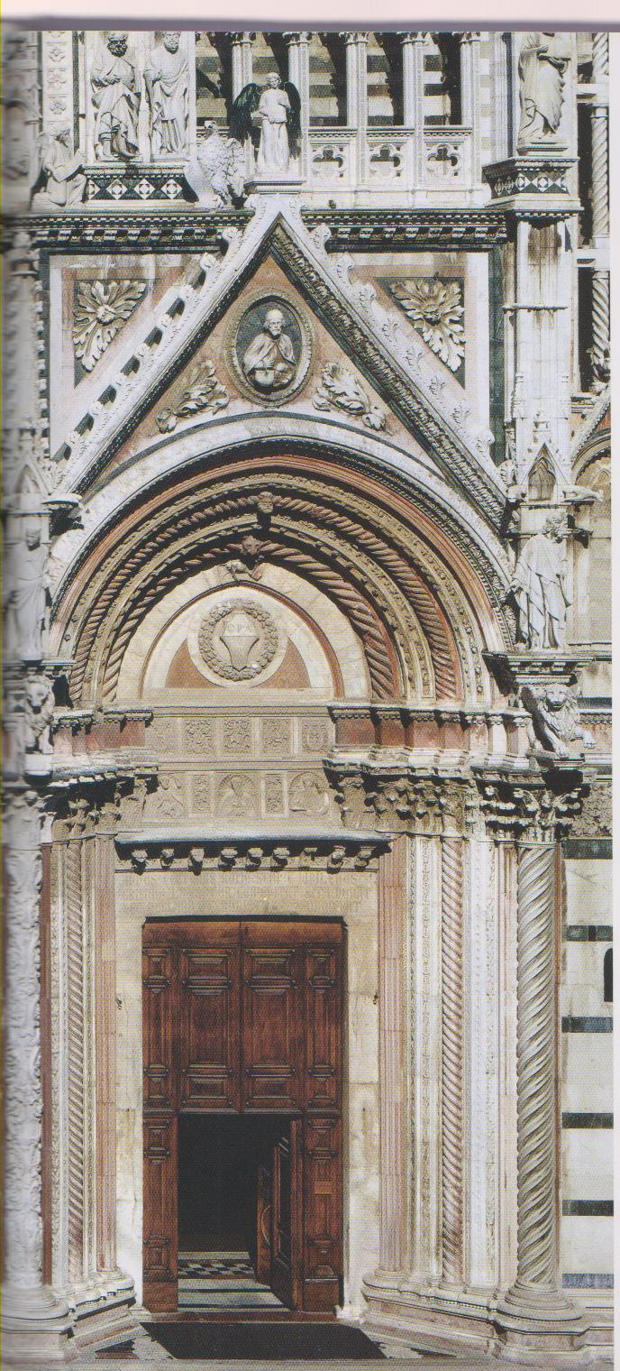
Notes:
Facciata del Duomo di Siena

Slide 52
Notes:
Facciata del Duomo di Siena

Slide 53
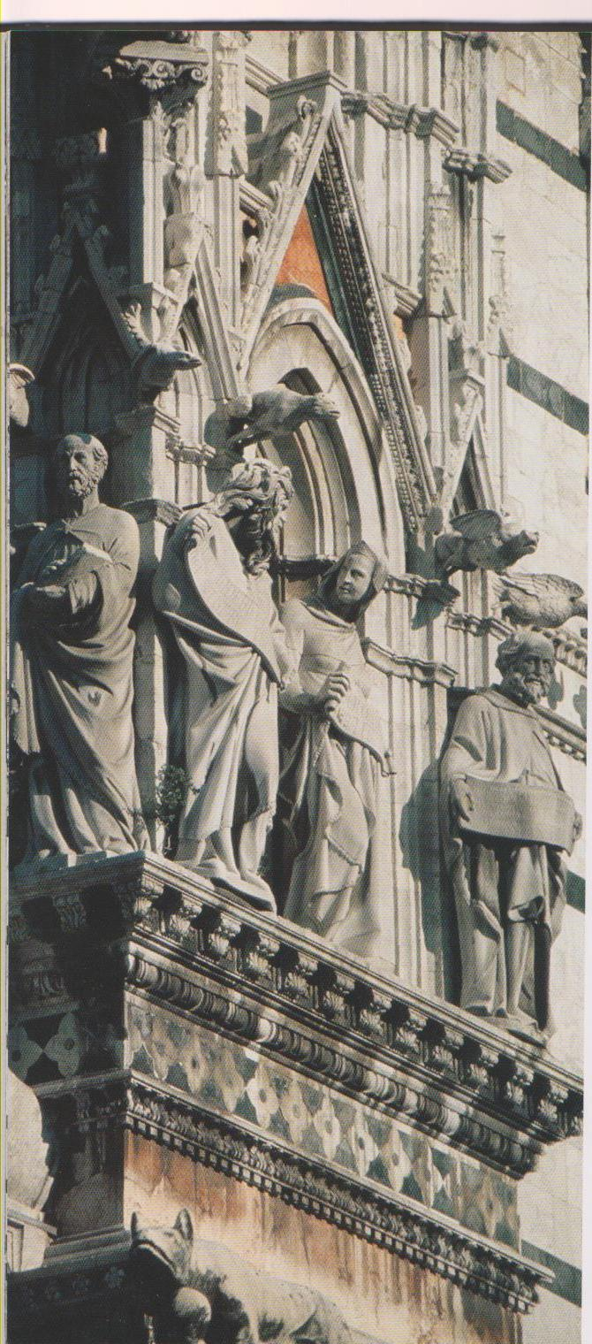
Notes:
Decorazione della facciata del Duomo di Siena, 1287-1297, marmo, Siena Museo dell’Opera del Duomo.

Slide 54
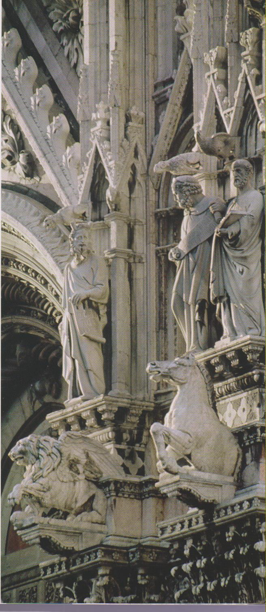
Notes:
Decorazione della facciata del Duomo di Siena, 1287-1297, marmo, Siena Museo dell’Opera del Duomo.

Slide 55

Notes:
Decorazione della facciata del Duomo di Siena, 1287-1297, marmo, Siena Museo dell’Opera del Duomo.

Slide 56

Notes:
Decorazione della facciata del Duomo di Siena, 1287-1297, marmo, Siena Museo dell’Opera del Duomo.
Frammento di colonna, Siena, Museo dell’Opera del Duomo

Slide 57

Notes:
San Simeone h. cm 192

Slide 58

Notes:
Decorazione della facciata del Duomo di Siena, 1287-1297, marmo, Siena Museo dell’Opera del Duomo. Platone, h. cm 188

Slide 59

Notes:
Decorazione della facciata del Duomo di Siena, 1287-1297, marmo, Siena Museo dell’Opera del Duomo.
Mosè, h, cm 198

Slide 60

Notes:
Decorazione della facciata del Duomo di Siena, 1287-1297, marmo, Siena Museo dell’Opera del Duomo.
Sibilla, g. cm. 190

Slide 61

Notes:
Decorazione della facciata del Duomo di Siena, 1287-1297, marmo, Siena Museo dell’Opera del Duomo.
Maria di Mosè, h. cm 187

Slide 62

Notes:
Decorazione della facciata del Duomo di Siena, 1287-1297, marmo, Siena Museo dell’Opera del Duomo.
Maria di Mosè, h. cm 187

Slide 63

Notes:
Decorazione della facciata del Duomo di Siena, 1287-1297, marmo, Siena Museo dell’Opera del Duomo.
Maria di Mosè, h. cm 187

Slide 64


Notes:
Decorazione della facciata del Duomo di Siena, 1287-1297, marmo, Siena Museo dell’Opera del Duomo.
Maria di Mosè, particolare, h, cm 187

Slide 65

Notes:
Decorazione della facciata del Duomo di Siena, 1287-1297, marmo, Siena Museo dell’Opera del Duomo.
Mosè, h. cm. 198, particolare

Slide 66

Notes:
Decorazione della facciata del Duomo di Siena, 1287-1297, marmo, Siena Museo dell’Opera del Duomo.
Bove

Slide 67

Notes:
Decorazione della facciata del Duomo di Siena, 1287-1297, marmo, Siena Museo dell’Opera del Duomo.
Frammento di cavallo

Slide 68

Notes:
San Pietro, 1285-1297 circ, marmo apuano, h. cm 141, Siena, Collezione privata

Slide 69

Notes:
Profeta Aggeo (?), ( dalla facciata del Duomo di Siena ), Londra, Victoria and Albert Museum.

Slide 70

Notes:
San Pietro, 1285-1297 circ, marmo apuano, h. cm 141, particolare, Siena, Collezione privata

Slide 71

Notes:
Testa di giovane, ( San Michele ? ), 1295.1300, marmo, h. cm 24, Collezione privata

Slide 72

Notes:
Madonna col Bambino, \298-1299, avorio, h. cm 53, Pisa, Museo dell’Opera del Duomo

Slide 73

Notes:
Madonna col Bambino, \298-1299, avorio, h. cm 53, Pisa, Museo dell’Opera del Duomo

Slide 74

Notes:
Madonna col Bambino, \298-1299, avorio, h. cm 53, particolarePisa, Museo dell’Opera del Duomo

Slide 75

Notes:
Pulpito, \298-1301, marmo, h. 389, Pistoia, Sant’Andrea

Slide 76

Notes:
Pulpito, \298-1301, marmo, h. 389, Pistoia, Sant’Andreaparticolare,

Slide 77

Notes:
Pulpito, \298-1301, marmo, h. 389, particolare, Pistoia, Sant’Andrea

Slide 78
Notes:
Pulpito, \298-1301, marmo, h. 389, Pistoia, particolare, Sant’Andrea

Slide 79


Notes:
Pulpito, \298-1301, marmo, h. 389, particolare, Pistoia, Sant’Andrea

Slide 80

Notes:
Pulpito, \298-1301, marmo, h. 389, Pistoia, particoare, Sant’Andrea. Atlante

Slide 81

Notes:
Pulpito, 1298-1301, marmo, h. 389, Pistoia, particolare, Sant’Andrea, La nascita di gesù

Slide 82

Notes:
Pulpito, \298-1301, marmo, h. 389, particolare, Pistoia, Sant’Andrea, La nascita di Gesù

Slide 83

Notes:
Pulpito, \298-1301, marmo, h. 389, particolare, Pistoia, Sant’Andrea, Adorazione dei Magi

Slide 84

Notes:
Pulpito, \298-1301, marmo, h. 389, particolare, Pistoia, Sant’Andrea, Adorazione dei Magi

Slide 85
Notes:
Pulpito, \298-1301, marmo, h. 389, Pistoia, Sant’Andrea, Adorazione dei Magi

Slide 86



Slide 89


Notes:
Pulpito, \298-1301, marmo, h. 389, Pistoia, Sant’Andrea, Strage degli Innocenti

Slide 90
Notes:
Pulpito, \298-1301, marmo, h. 389,particolare, Pistoia, Sant’Andrea, Strage degli Innocenti

Slide 91
Notes:
Pulpito, 1298-1301, marmo, h. 389, particolare, Pistoia, Sant’Andrea, Strage degli innocenti

Slide 92


Notes:
Pulpito, 1\298-1301, marmo, h. 389, Pistoia, Sant’Andrea, La crocefissione

Slide 93
Notes:
Pulpito, 1298-1301, marmo, h. 389, Pistoia, Sant’Andrea, La Crocefissione

Slide 94
Notes:
Pulpito, 298-1301, marmo, h. 389, particolare, Pistoia, Sant’Andrea, La Crocefissione

Slide 95

Notes:
Crocifisso, 1300 circa, legno intagliato e dipinto, h. cm 88, Massa Marittima. Cattedrle di San Cerbone

Slide 96

Notes:
Crocifisso, Prato, Duomo

Slide 97

Notes:
Crocifisso, particolarePrato, Duomo

Slide 98

Notes:
Crocifisso, 1300, circa, legno di bosso, h. cm 42, Berlino, Staatliche Museen

Slide 99

Notes:
Crocifisso, 1300, circa, legno di bosso, h. cm 42, particolare, Berlino, Staatliche Museen

Slide 100

Notes:
Crocifisso, 1300, circa, legno di bosso, h. cm 42, Berlino, Staatliche Museen

Slide 101

Notes:
Madonna col Bambino, 1300-1306, marmo, h. cm 180, Pisa, Museo dell’Opera del Duomo

Slide 102


Notes:
Madonna col Bambino, 1300-1306, marmo, h. cm 180, Pisa, Museo dell’Opera del Duomo

Slide 103

Notes:
Pulpito, 1302-1310, marmo, h.cm 433, Pisa Duomo

Slide 104

Notes:
Pulpito, 1302-1310, marmo, h.cm 433, particolare, Pisa Duomo

Slide 105

Notes:
Pulpito, 1302-1310, marmo, h.cm 433, particolare, Pisa Duomo

Slide 106


Notes:
Pulpito, 1302-1310, marmo, h.cm 433, particolare, Pisa Duomo

Slide 107

Notes:
Pulpito, 1302-1310, marmo, h.cm 433, particolare, Pisa, Duomo, La nascita di Gesù

Slide 108

Notes:
Pulpito, 1302-1310, marmo, h.cm 433, particolare, Pisa, Duomo, La nascita di Gesù

Slide 109


Notes:
Pulpito, 1302-1310, marmo, h.cm 433, particolare Pisa, Duomo, L’adorazione dei Magi

Slide 110


Notes:
Pulpito, 1302-1310, marmo, h.cm 433, particolare, Pisa, Duomo, L’adorazione dei Magi

Slide 111


Notes:
Pulpito, 1302-1310, marmo, h.cm 433, particolari, Pisa, Duomo,Presentazione al Tempio, Fuga in Egitto

Slide 112


Notes:
Pulpito, 1302-1310, marmo, h.cm 433, particolare, Pisa, Duomo, Strage degli Innocenti

Slide 113


Notes:
Pulpito, 1302-1310, marmo, h.cm 433, particolare, Pisa, Duomo, Tradimento di Giuda

Slide 114
Notes:
Pulpito, 1302-1310, marmo, h.cm 433, particolare, Pisa, Duomo, Tradimento di Giuda

Slide 115
Notes:
Pulpito, 1302-1310, marmo, h.cm 433, particolare,Pisa, Duomo, Coronazione di spine

Slide 116


Notes:
Pulpito, 1302-1310, marmo, h.cm 433, particolare, Pisa, Duomo, Crocefissione

Slide 117
Notes:
Pulpito, 1302-1310, marmo, h.cm 433, particolare, Pisa, Duomo, Crocefissione

Slide 118
Notes:
Pulpito, 1302-1310, marmo, h.cm 433, particolare, Pisa, Duomo, Crocefissione

Slide 119

Notes:
San Michele Arcangelo, h. cm 106

Slide 120

Notes:
Ercole, h. cm 103,5

Slide 121

Notes:
Madonna col Bambino e due Angeli, 1305-1306, marmo, h. cm 129, Padova, Cappella degli Scrovegni

Slide 122

Notes:
Madonna col Bambino e due Angeli, 1305-1306, marmo, h. cm 129, Padova, Cappella degli Scrovegni

Slide 123

Notes:
Madonna col Bambino e due Angeli, 1305-1306, marmo, h. cm 129, Padova, Cappella degli Scrovegni

Slide 124
Notes:
Madonna col Bambino e due Angeli, 1305-1306, marmo, h. cm 129, Padova, Cappella degli Scrovegni

Slide 125

Notes:
Gruppo per la porta di San Ranieri, 1312-1313, marmo, Pisa, Museo dell’Opera del Duomo, Personificazione di Pisa, h. cm 67, particolare

Slide 126

Notes:
Gruppo per la porta di San Ranieri, 1312-1313, marmo, Pisa, Museo dell’Opera del Duomo, Madonna col Bambino, h. cm 96

Slide 127

Notes:
Gruppo per la porta di San Ranieri, 1312-1313, marmo, Pisa, Museo dell’Opera del Duomo, Personificazione di Pisa

Slide 128

Notes:
Elevatio animae di Margherita di Brabante, 131-1314, marmo, cm 121 X 78, particolare, Genova di Sant’Agostino

Slide 129


Slide 130

Notes:
Elevatio animae di Margherita di Brabante, 131-1314, marmo, cm 121 X 78, particolare, Genova di Sant’Agostino, Testa della Fortezza

Slide 131

Notes:
Gruppo per la porta di San Ranieri, 1312-1313, marmo, Pisa, Museo dell’Opera del Duomo,

Slide 132

Notes:
Elevatio animae di Margherita di Brabante, 131-1314, marmo, cm 121 X 78, particolare, Genova di Sant’Agostino, Statua mutila della Madonna, h. cm 47,5

Slide 133

Notes:
Madonna della cintola, posteriore al 1312, marmo, h. cm 69, prticolare, Prato, Duomo

Slide 134

Notes:
Madonna della cintola, posteriore al 1312, marmo, h. cm 69, Prato, Duomo

Slide 135

Notes:
Madonna della cintola, posteriore al 1312, marmo, h. cm 69, Prato, Duomo

Slide 136


Slide 137


